Slide 1
Phishing Websites Data
Выполнили: Андреев Игорь, Бикмухаметов Амир, Веденеева Александра, Кельгаева Виктория, Пивоваров Кирилл Б22-703
Студенты 4 курса ИБ ИФТЭБ НИЯУ МИФИ
16.09.2025

Slide 2

Содержание
Характеристики выборки
Описание признаков
Целевая переменная
Матрица корреляции
Значимость признаков
Кластеризация

Slide 3
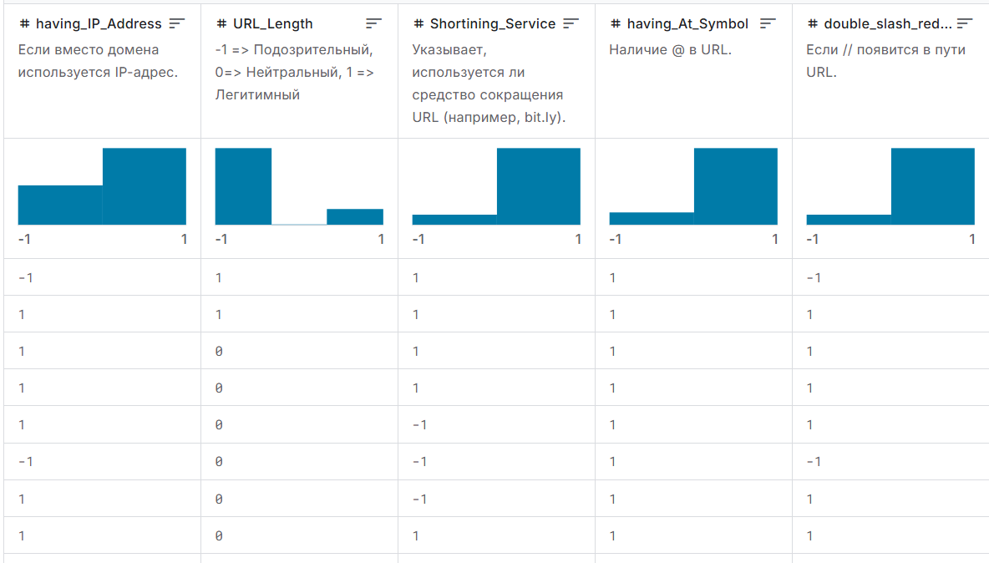
Набор данных о фишинговых веб-сайтах
Этот набор данных предназначен для помощи в анализе и обнаружении фишинговых веб-сайтов.
Информация о наборе данных
Всего столбцов: 31 (30 функций + 1 цель)
Целевая переменная: Указывает, является ли веб-сайт фишинговым или законным), столбец Result
Количество строк: 11055
Источник: https://www.kaggle.com/datasets/sai10py/phishing-websites-data
Все признаки имеют дискретные целочисленные значения.
Категориальных признаков в текстовом представлении нет. Все они уже закодированы численно.

Slide 4
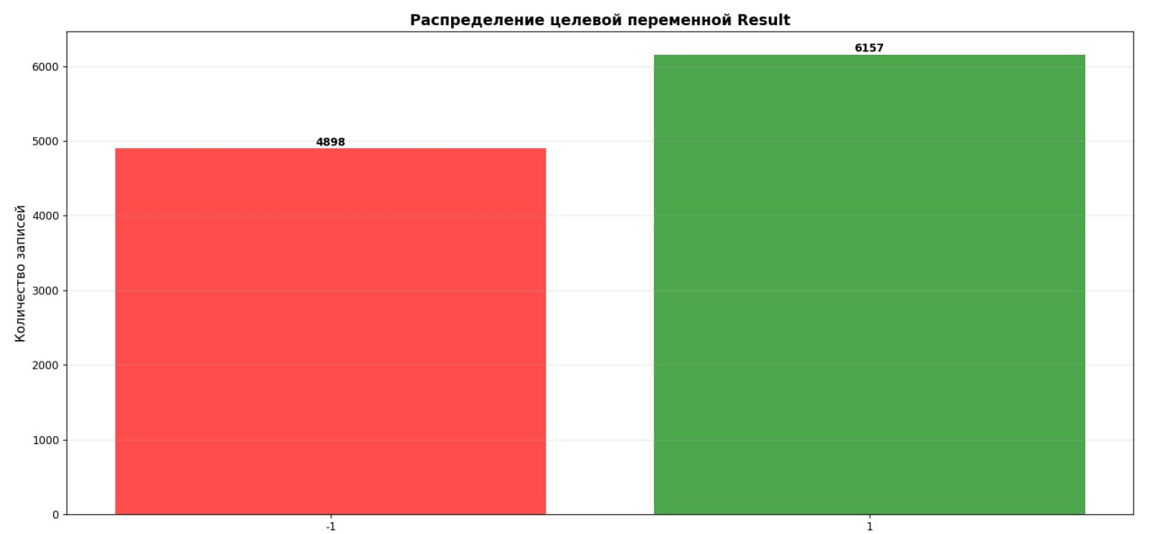
Целевая переменная
Result – Классификационная метка (1: Законный – 56%, -1: Фишинг – 44%)

Slide 5
Функции на основе URL
Prefix_Suffix – Проверяет, содержит ли URL дефис, который обычно используется в фишинговых доменах (-1 – есть – подозрительно, 1 – нет - нормально)
double_slash_redirecting – Обнаруживает использование "//" в пути, перенаправляет ли URL-адрес, что может указывать на попытку фишинга (1 – есть – подозрительно, -1 – нет - нормально)
having_At_Symbol – Выявляет наличие @ в URL-адресе, что может быть использовано для обмана пользователей (1 – имеет – подозрительно, -1 – не имеет - нормально)
Shortining_Service – Указывает, использует ли URL сервис сокращения (например, bit.ly), который может скрывать истинный адрес (1 – использует – подозрительно, -1 не использует – неподозрительно)
URL_Length — Измеряет длину URL; Фишинговые URL-адреса, как правило, длиннее
(1 – короткий – нормально, 0 – средне – нейтрально, -1 – длинный – очень подозрительно)
having_IP_Address – Проверяет, не используется ли IP-адрес вместо доменного имени, что вызывает подозрения (-1 – не использует - не подозрительно, 1 – использует - подозрительно)

Slide 6
Функции на основе домена
having_Sub_Domain — Оценивает количество поддоменов; Фишинговые сайты часто имеют чрезмерное количество поддоменов (1 – много >= 3 – подозрительно, 0 – (2 ) - нейтрально, -1 – (0-1) поддомен - нормально)
SSLfinal_State – Указывает, есть ли на сайте действующий SSL-сертификат (безопасное соединение) (-1 – нет – проблемы, 0 – есть с проблемами, 1 – есть – безопасно)
Domain_registeration_length — Измеряет продолжительность регистрации домена; Фишинговые сайты часто имеют короткий срок жизни (-1 – <= 1 года - подозрительно, 1 - > года - нормально)
age_of_domain — Возраст домена в днях; Старые домены обычно заслуживают большего доверия (-1 <= 6 мес – подозрительно, 1 – > 6 мес - нормально
DNSRecord — Проверяет, есть ли у домена действующие DNS-записи; В фишинговых доменах они могут отсутствовать (-1 – нет - подозрительно, 1 – есть - нормально)

Slide 7
Функции на основе веб-страниц
Favicon — Проверяет, загружена ли иконка сайта (favicon) с домена, отличного от показанного в адресной строке (1 – да – подозрительно, -1 – нет, нормально)
port – Определяет, не использует ли сайт подозрительные или нестандартные порты (1 – использует – подозрительно, -1 нет - нормально)
HTTPS_token – Проверяет, включен ли «HTTPS» в домен вместо URL (1 –есть – подозрительно, -1 – нет – нормально)
Request_URL – Измеряет процент внешних ресурсов, загруженных из разных доменов (1 - > 80% - много – подозрительно, 0 – (80%-40%) – средне, -1 - < 40% - нормально)
URL_of_Anchor — Исследует ссылки в тегах автора <a> на несоответствия или подозрительные домены (1 – в основном внутренние ссылки -нормально, 0 – смесь внутренних и внешних ссылок– нейтрально - подозрительно, -1 – в основном внешние ссылки - подозрительно)
Links_in_tags – Анализирует теги <Meta>, <Script> и <Link> на наличие подозрительных внешних ссылок (1 – > 17% подозрительных ссылок - нормально, 0 – (17% - 81%) смесь нормальных и подозрительных – нейтрально, -1 – много подозрительных ссылок > 81% - подозрительно)
SFH (Обработчик форм сервера) — определяет, обрабатываются ли действия формы подозрительно (-1 – пустой – подозрительно, 0 – перенаправляет на другой домен – нейтрально, 1 – конкретный - нормально)
Submitting_to_email – Проверяет, отправляют ли формы данные непосредственно на электронную почту, а не на веб-сервер (1 – отправляет – подозрительно, -1 – нет - нормально)
Abnormal_URL – Определяет, не соответствует ли структура URL-адресов веб-сайта распространенным шаблонам. (1 – не соответствует – подозрительно, -1 – соответствует - нормально)
Redirect — Подсчитывает количество перенаправлений; Фишинговые сайты могут иметь чрезмерное количество перенаправлений (0 – (0-1) – нормально, 1 - >= 2 - подозрительно)

Slide 8
Функции, основанные на поведении
on_mouseover – Проверяет, меняет ли контент сайт при наведении курсора (используется в обманных методах) (1 – меняет – подозрительно, -1 – нет - нормально)
RightClick – Определяет, отключена ли функция щелчка правой кнопкой мыши (фишинговые сайты могут отключить ее) (1 – откл – подозрительно, -1 –вкл - нормально)
popUpWindow – Определяет наличие всплывающих окон, которые могут быть использованы для обмана пользователей (1 - есть – подозрительно, -1 – нет - нормально)
Iframe — Проверяет, не используются ли на сайте невидимые <iframe> теги, часто используемые в фишинговых атаках (1 – использует – подозрительно, -1 – нет - нормально)

Slide 9
Трафик и функции поисковых систем
web_traffic — Оценивает посещаемость сайта. У фишинговых сайтов обычно очень низкий трафик (-1 – низкий – подозрительно, 0 – средний –нейтрально, 1 – высокий - нормально)
Page_Rank — Смотрит оценку Google PageRank; фишинговые сайты обычно имеют низкий PageRank (-1 – <= 1- подозрительно, 1 - >1 - нормально)
Google_Index — Проверяет, проиндексирован ли сайт Google (фишинговые сайты могут не индексироваться) (1 – есть – нормально, -1 - подозрительно)
Links_pointing_to_page – Подсчитывает количество обратных ссылок, указывающих на сайт. У фишинговых сайтов мало обратных ссылок
(-1 - < 2- подозрительно, 0 – (2-5) – нейтрально, 1 - > 5 - нормально)
Statistical_report – Использует внешние источники для проверки того, был ли веб-сайт замечен в фишинге (1 – был, -1 - нет)

Slide 10
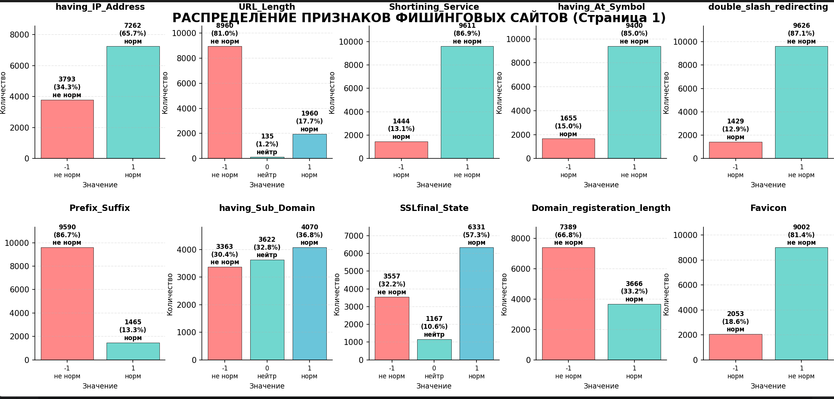
Анализ признаков

Slide 11
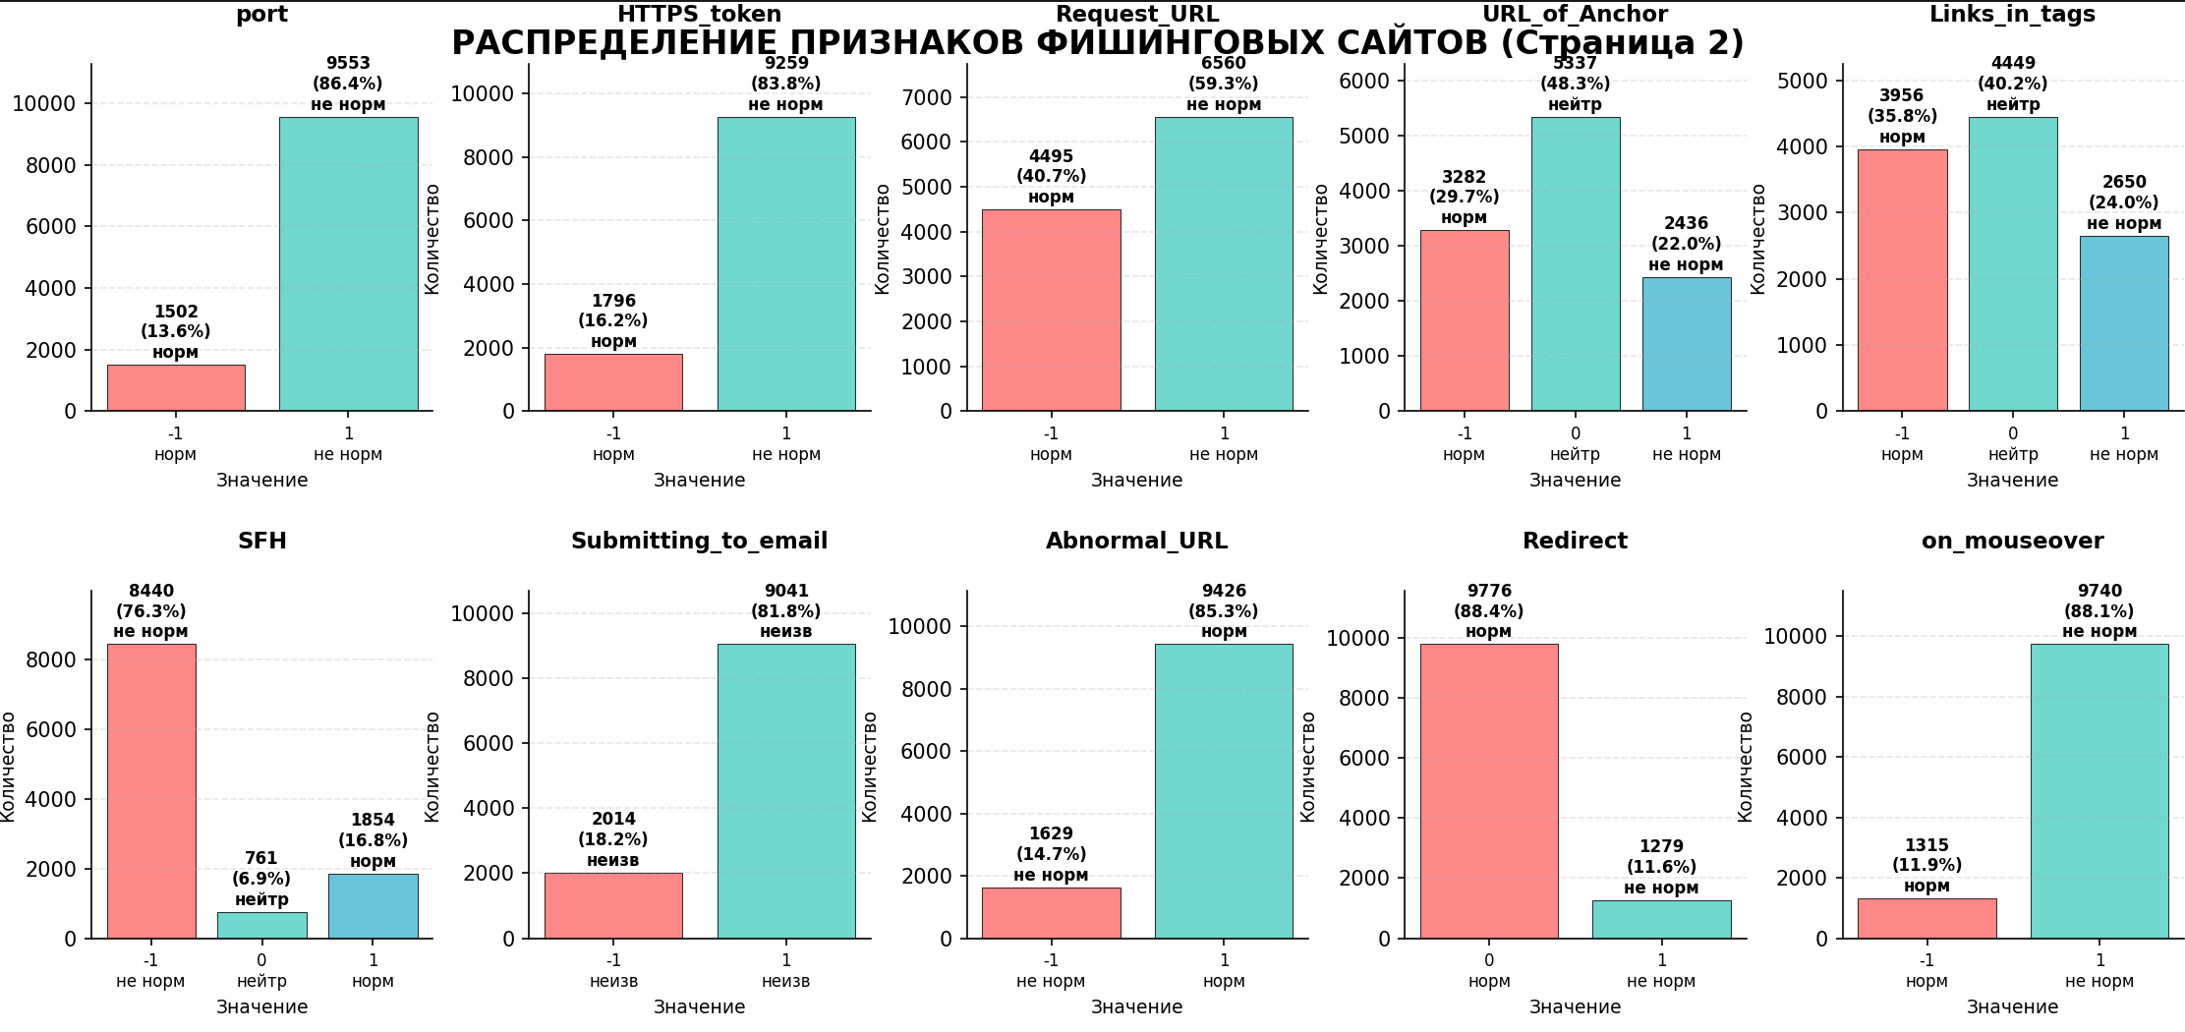
Анализ признаков

Slide 12
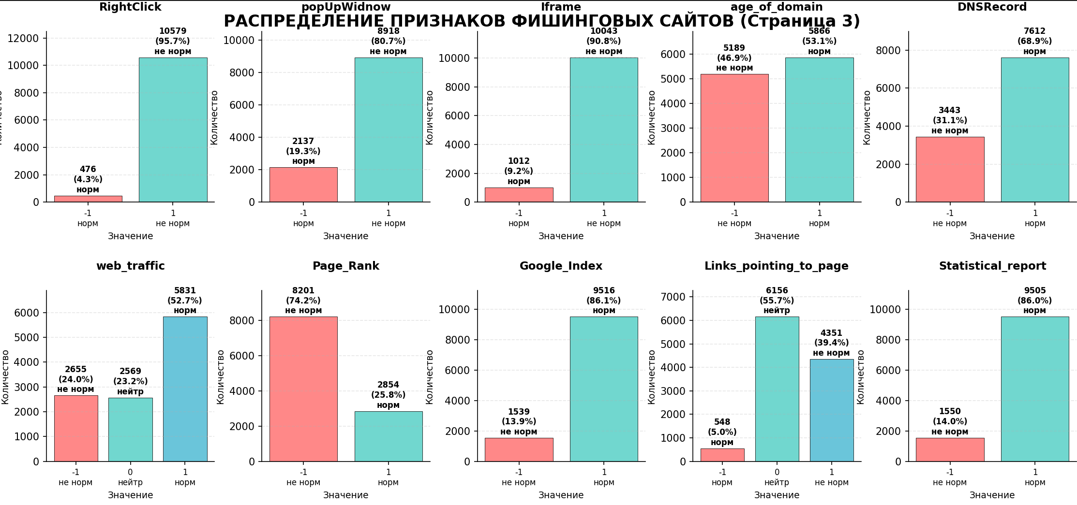
Анализ признаков

Slide 13
Значимость признаков
Уровень 1: Высокая значимость
Эти признаки должны быть наиболее важными для модели.
Признак | Обоснование
SSLfinal_State | Отсутствие валидного SSL-сертификата — огромный красный флаг. Легитимные сайты почти всегда используют HTTPS.
having_IP_Address | Использование IP-адреса вместо доменного имени — крайне подозрительно и характерно для фишинга.
Request_URL | Высокий процент внешних ресурсов (изображения, CSS) с других доменов может указывать на сборку сайта из кусков, что типично для фишинговых страниц.
URL_Length | Длинные, запутанные URL, часто маскирующие реальный адрес, — классический признак фишинга.
SFH (Server Form Handler) | Пустой или подозрительный обработчик форм (например, mailto:) прямо указывает на некорректную обработку данных.
web_traffic | Фишинговые сайты обычно имеют очень низкий рейтинг трафика Alexa, так как они "молоды" и не популярны.
age_of_domain | Возраст домена. Фишинговые сайты живут недолго, поэтому возраст в несколько дней или недель — сильный индикатор.
Domain_registeration_length | Короткий срок регистрации (1 год или меньше) типичен для фишинговых доменов.

Slide 14
Значимость признаков
Уровень 2: Средняя значимость
Полезные признаки, но их стоит использовать в комбинации с другими.
Признак | Обоснование
Double_slash_redirecting | Перенаправление с // часто используется для маскировки настоящего URL.
Statistical_report | Прямые данные от компаний по кибербезопасности — очень ценный сигнал, но его наличие/качество зависит от внешнего источника.
URL_of_Anchor | Расхождение между текстом ссылки и фактическим URL-адресом (анкором) — распространенная тактика обмана.
having_Sub_Domain | Чрезмерное количество поддоменов (например, login.yourbank.secure.verify-site.com) — подозрительно.
Prefix_Suffix | Наличие дефиса в доменном имени (например, your-bank.com) часто используется для имитации брендов.
having_At_Symbol | Символ @ в URL может использоваться для обхода парсинга и перенаправления на другой сайт.
Google_Index | Фишинговые сайты часто быстро блокируются и не успевают проиндексироваться Google.
Page_Rank | Низкий PageRank может указывать на отсутствие авторитетности, но это менее надежный показатель.
Iframe | Использование невидимых iframe для скрытого выполнения действий — известная техника.
DNSRecord | Отсутствие DNS-записей (или их недавнее создание) — подозрительно.

Slide 15
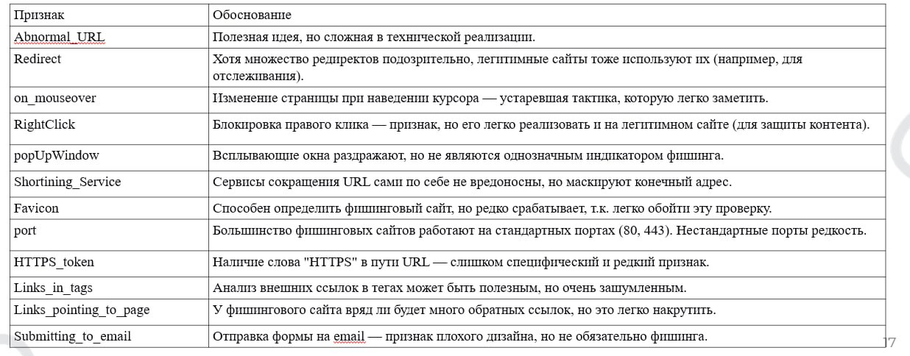
Значимость признаков
Уровень 3: Низкая значимость
Эти признаки могут иметь ограниченную предсказательную силу или быть нестабильными.
Признак | Обоснование
Abnormal_URL | Полезная идея, но сложная в технической реализации и обходе.
Redirect | Хотя множество редиректов подозрительно, легитимные сайты тоже используют их (например, для отслеживания).
on_mouseover | Изменение страницы при наведении курсора — устаревшая тактика, которую легко заметить.
RightClick | Блокировка правого клика — признак, но его легко реализовать и на легитимном сайте (для защиты контента).
popUpWindow | Всплывающие окна раздражают, но не являются однозначным индикатором фишинга.
Shortining_Service | Сервисы сокращения URL сами по себе не вредоносны, но маскируют конечный адрес.
Favicon | Качественно сделанный сайт вряд ли получится так определить.
port | Большинство фишинговых сайтов работают на стандартных портах (80, 443). Нестандартные порты редкость.
HTTPS_token | Наличие слова "HTTPS" в пути URL — слишком специфический и редкий признак.
Links_in_tags | Анализ внешних ссылок в тегах может быть полезным, но очень зашумленным.
Links_pointing_to_page | У фишингового сайта вряд ли будет много обратных ссылок, но это легко накрутить.
Submitting_to_email | Отправка формы на email — признак плохого дизайна, но не обязательно фишинга.

Slide 16
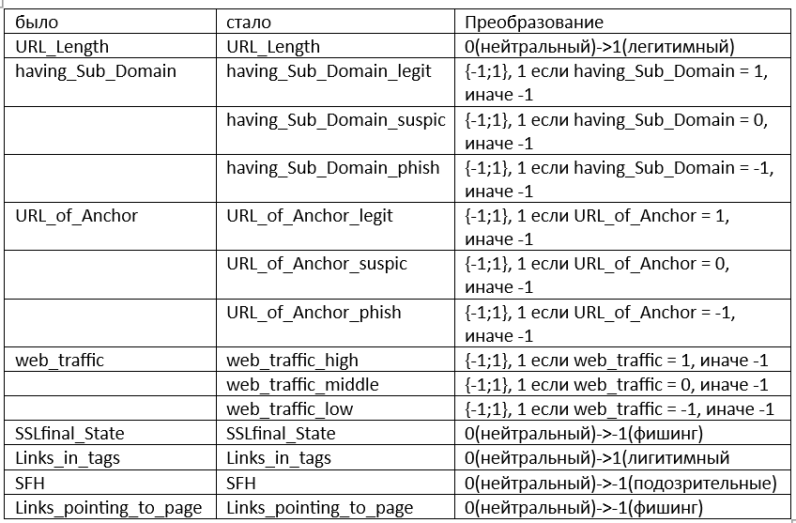
Переформирование выборки
Изменённые признаки: Всего столбцов: 37 (36 функций + 1 цель)

Slide 17
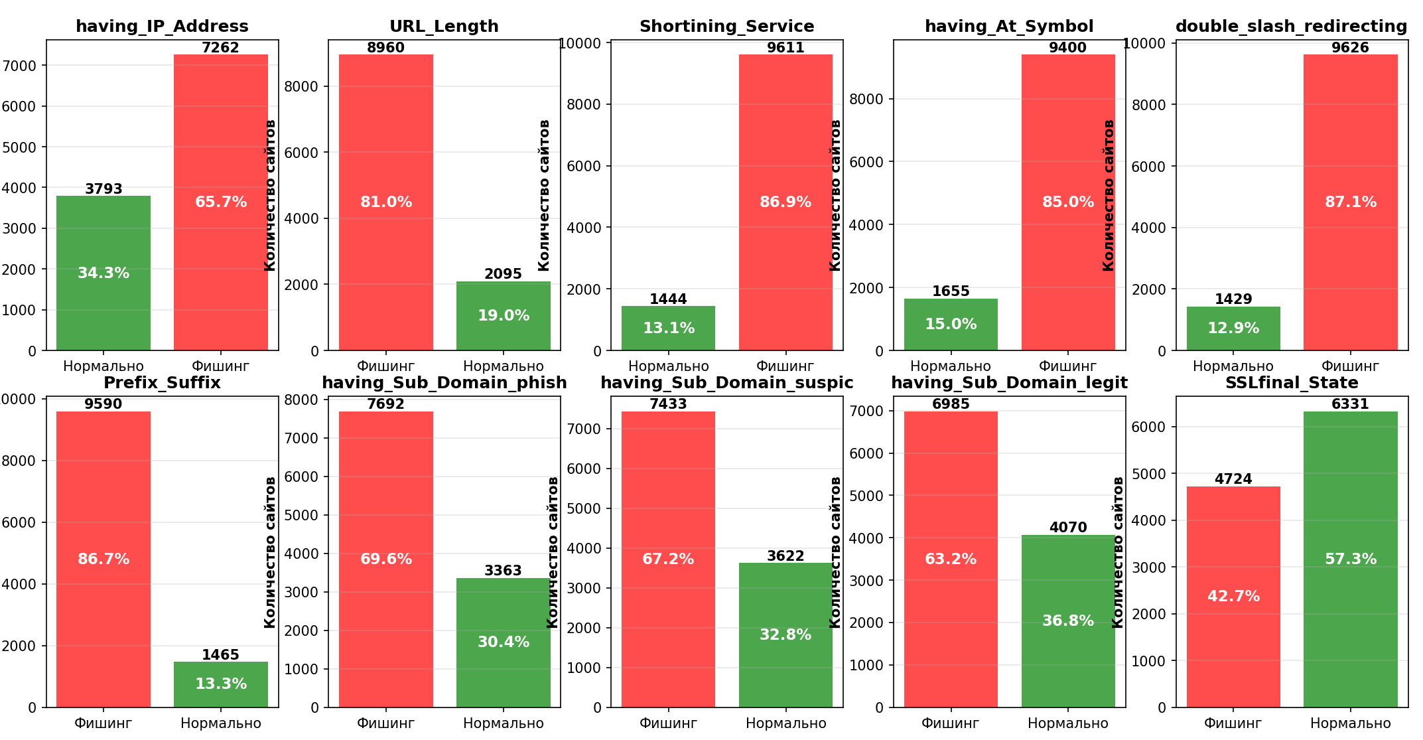
Анализ признаков

Slide 18
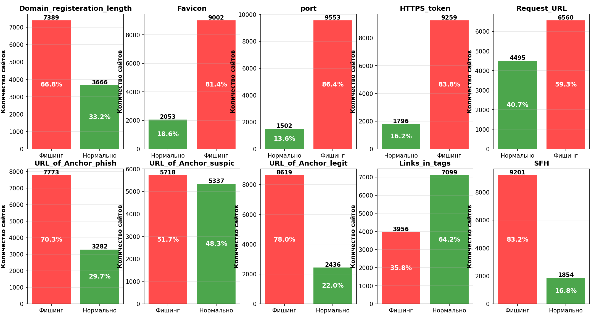
Анализ признаков

Slide 19
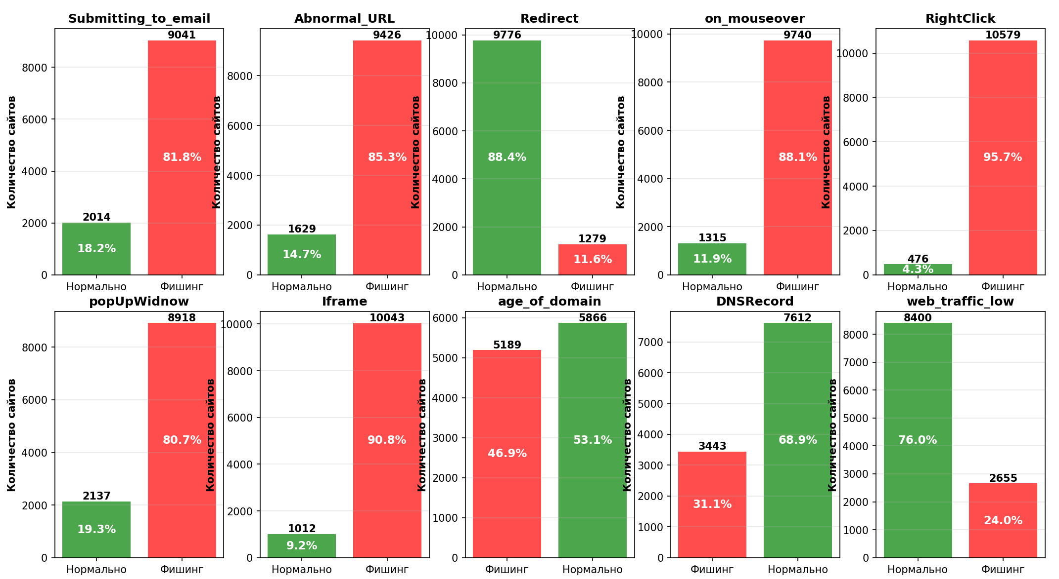
Анализ признаков

Slide 20
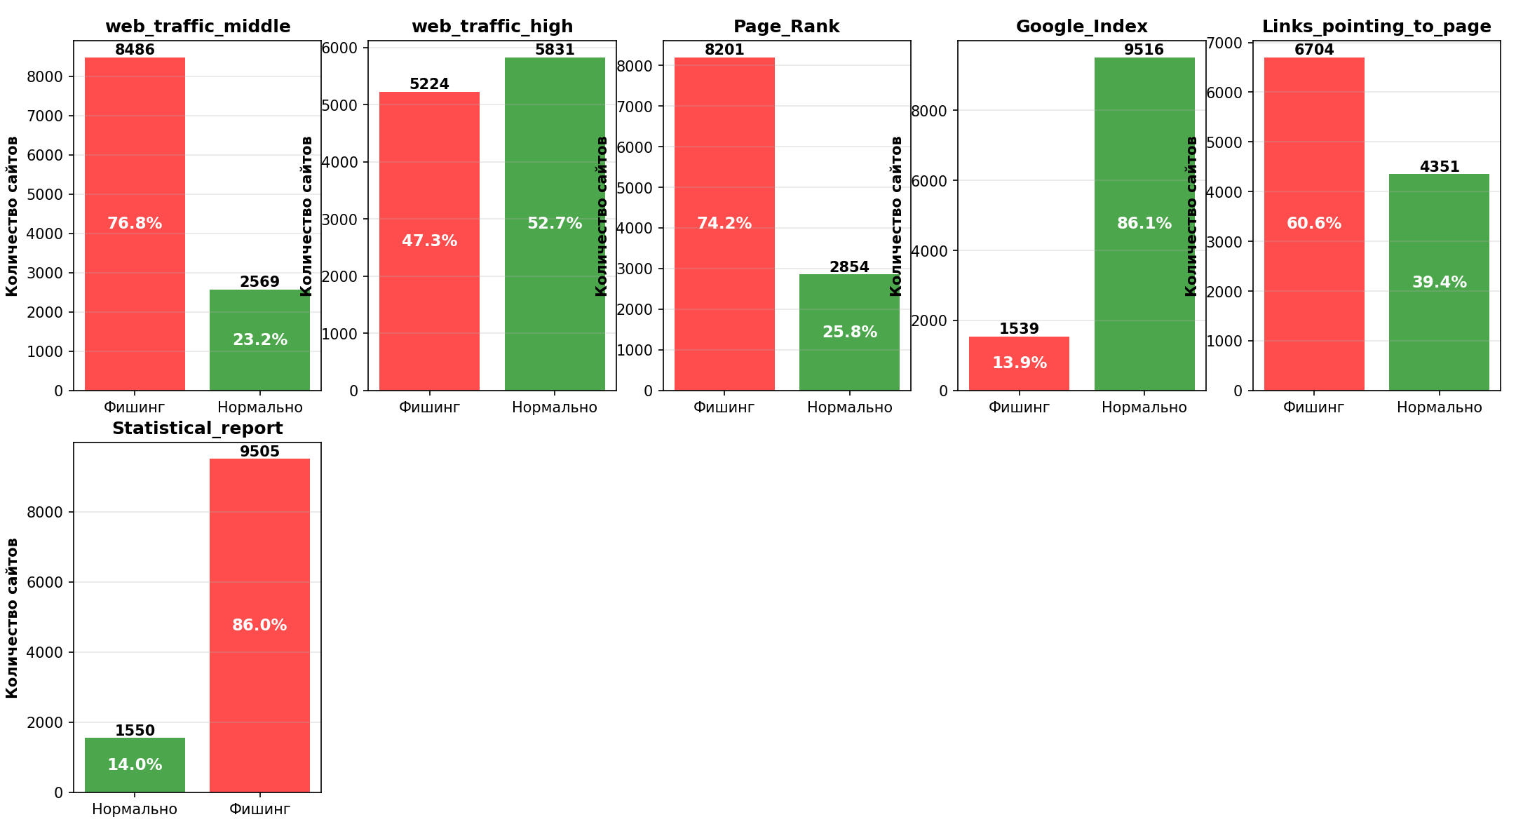
Анализ признаков

Slide 21
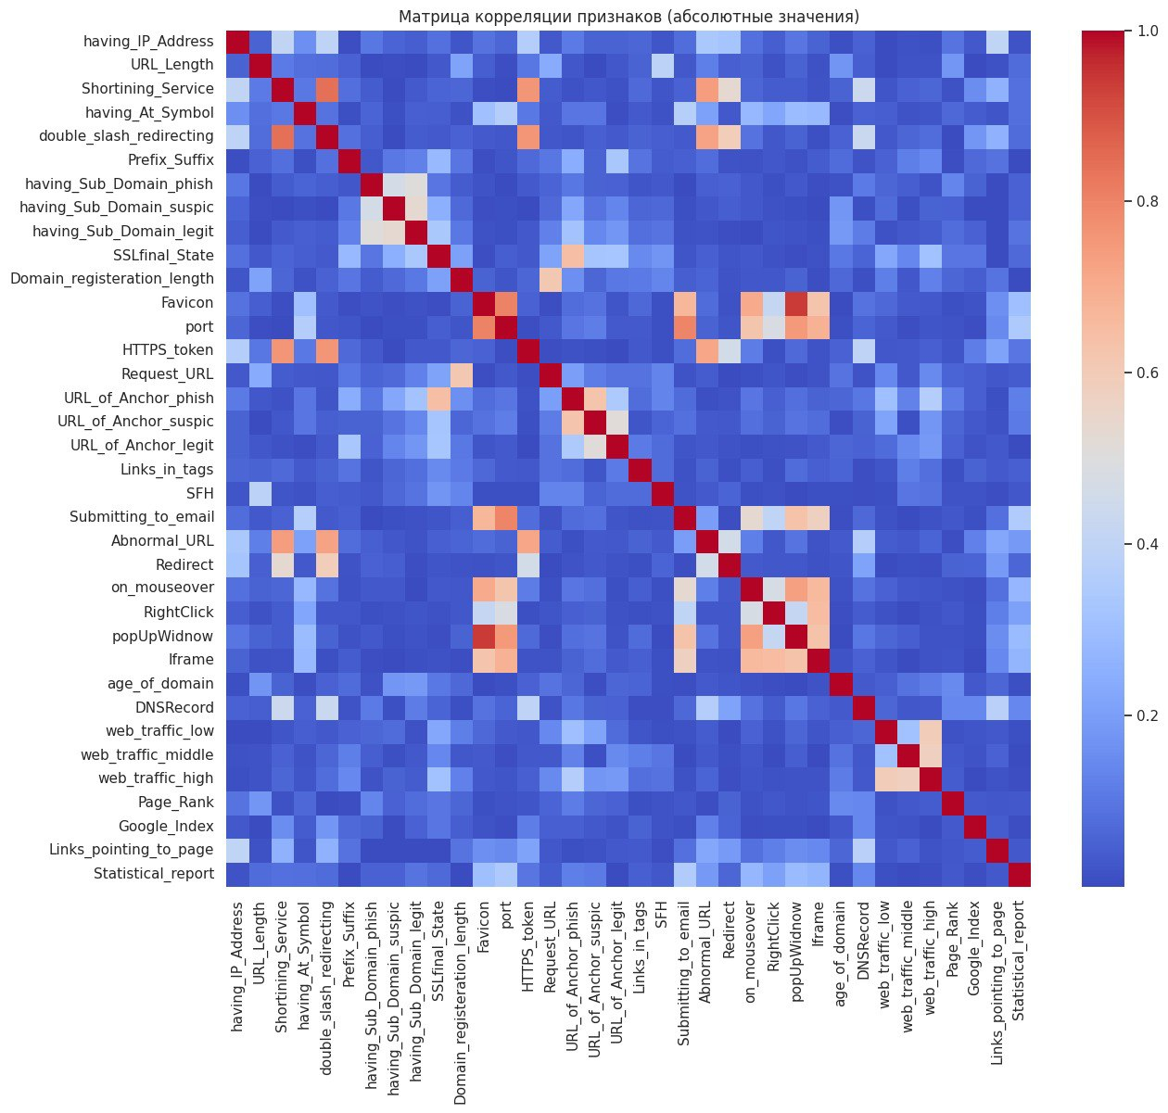
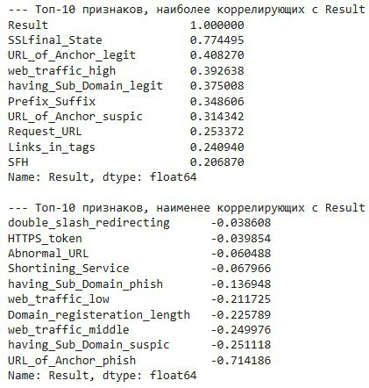
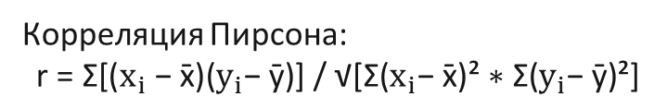
Матрица корреляций
Корреляция Пирсона:
$$\text{r}\text{ = }\text{Σ}\text{[(}x_{i}\text{ − }\text{x}\text{̄}\text{)(}y_{i}\text{− }\text{ȳ)] / }\text{√}\text{[}\text{Σ}\text{(}x_{i}\text{− }\text{x}\text{̄}\text{)}\text{² }\text{∗ }\text{Σ}\text{(}y_{i}\text{− }\text{ȳ)}\text{²}\text{]}$$

Slide 22
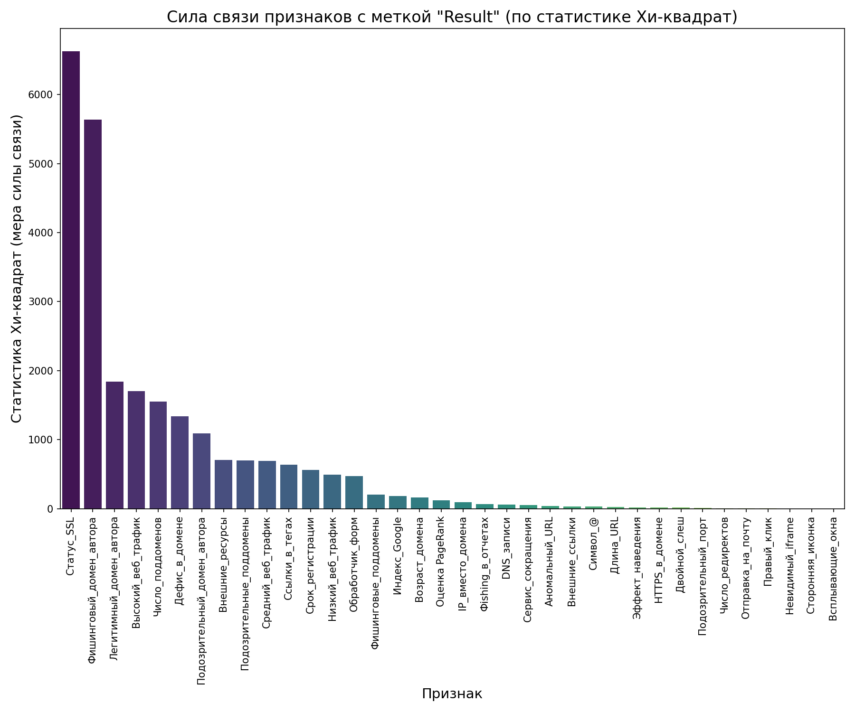
Значимость признаков

Slide 23
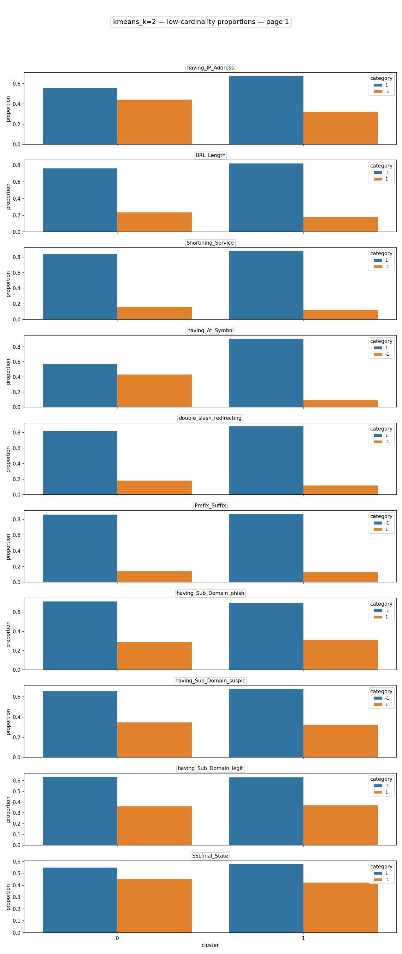
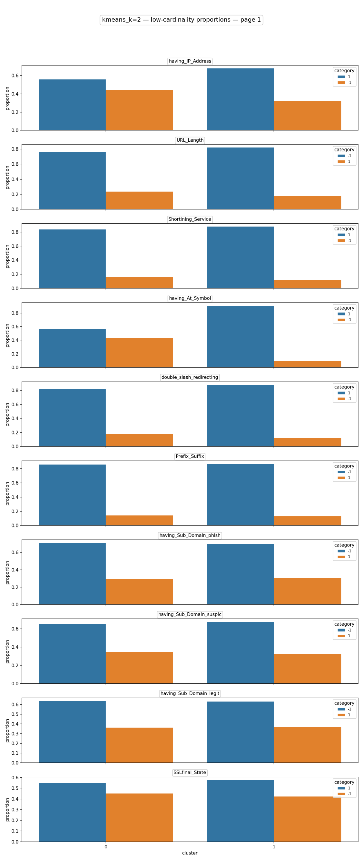
Кластеризация – k-средних, k = 2

Slide 24
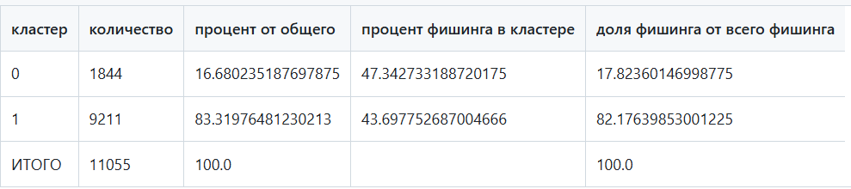
Кластеризация – k-средних, k = 2

Slide 25
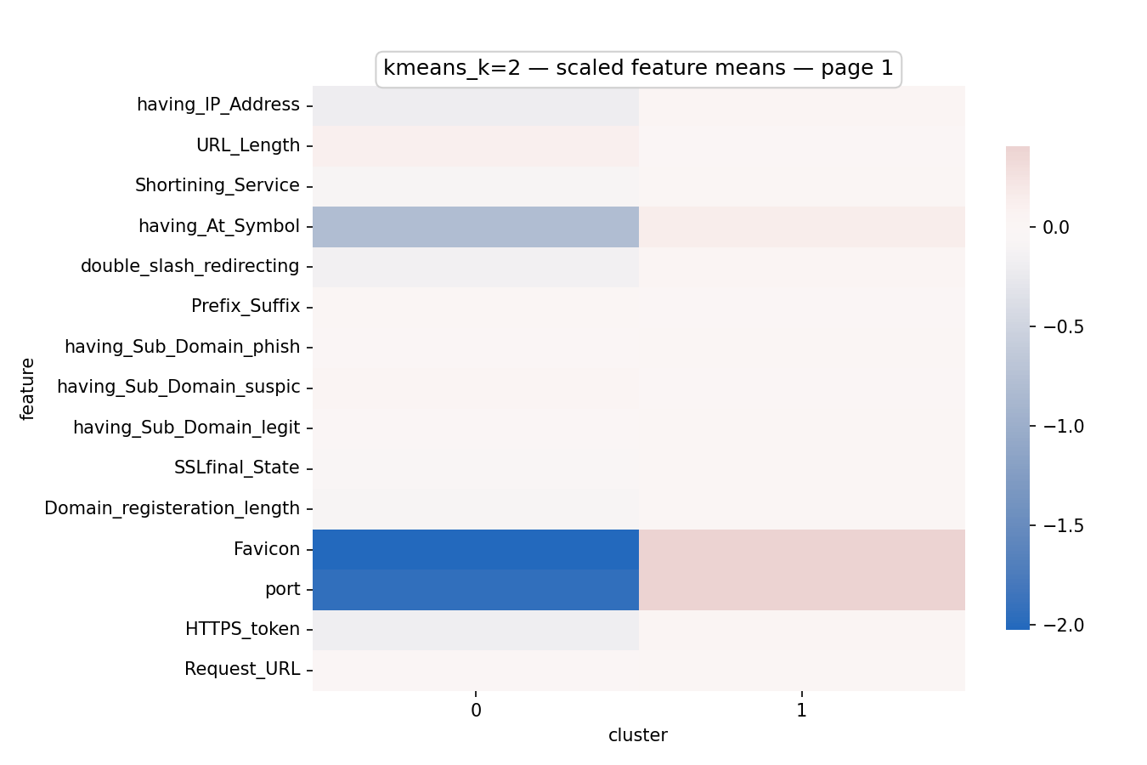
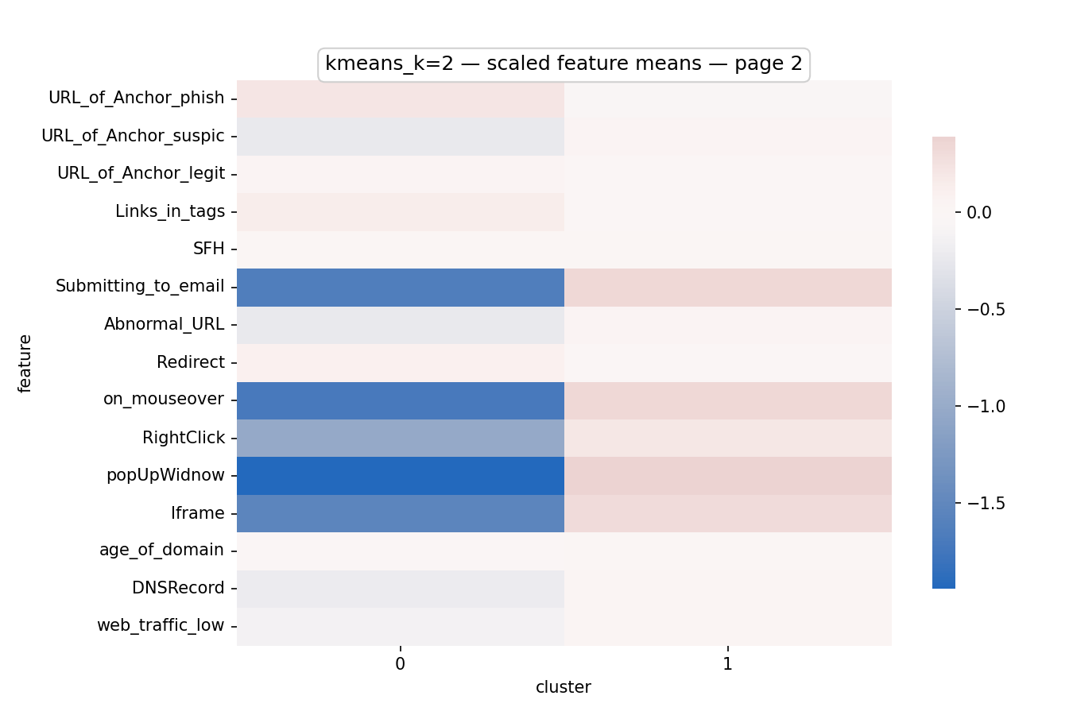
Кластеризация – k-средних, k = 2

Slide 26
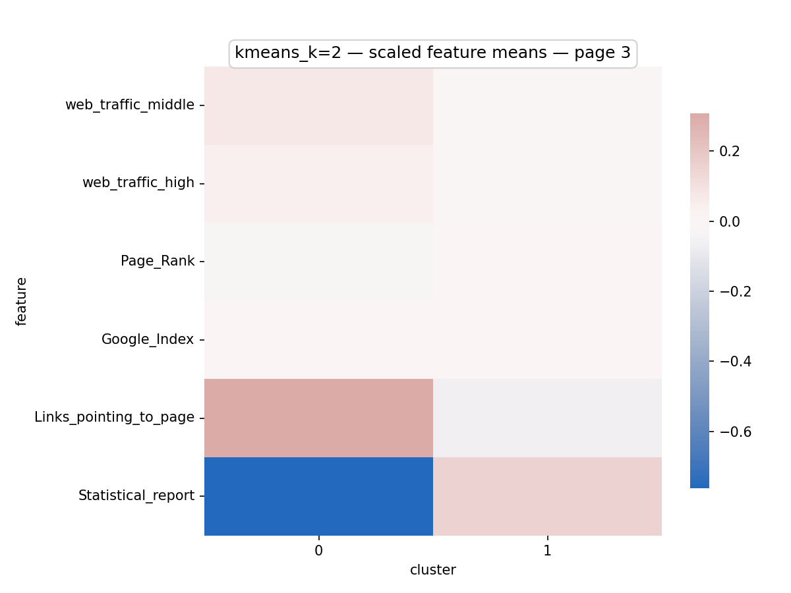
Кластеризация – k-средних, k = 2

Slide 27
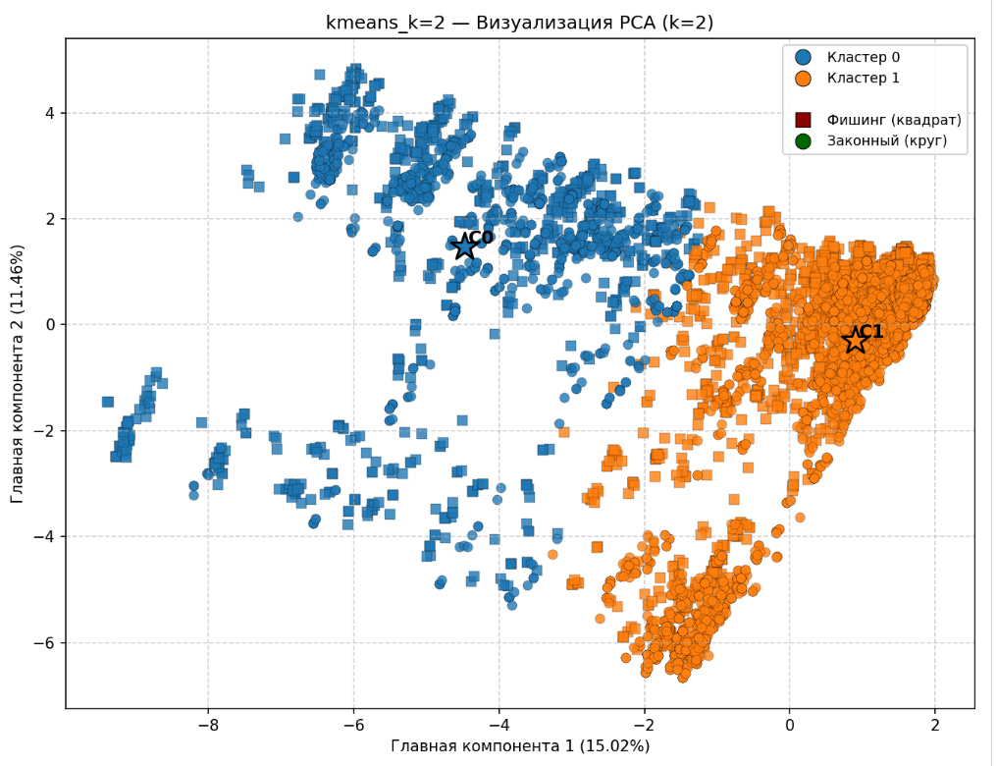
Кластеризация – k-средних, k = 2

Slide 28
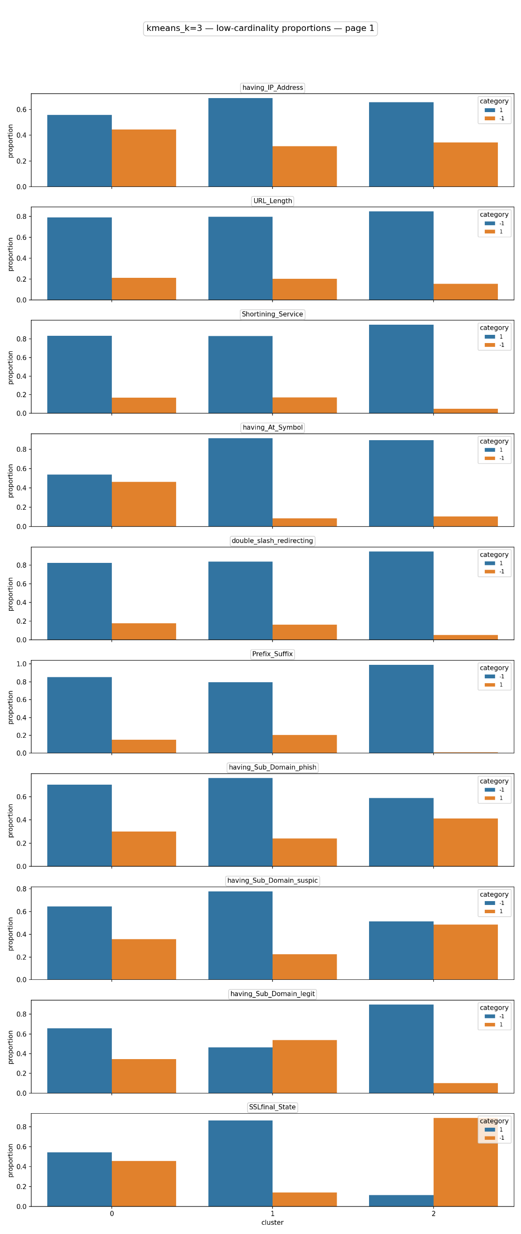

Кластеризация – k-средних, k = 3

Slide 29
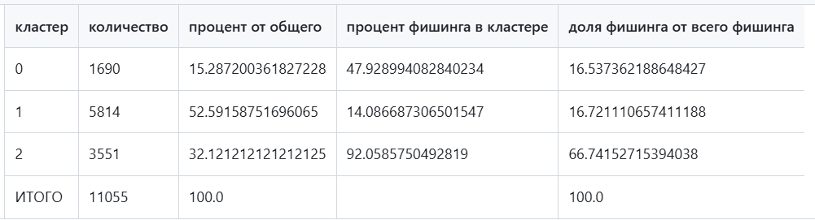
Кластеризация – k-средних, k = 3

Slide 30
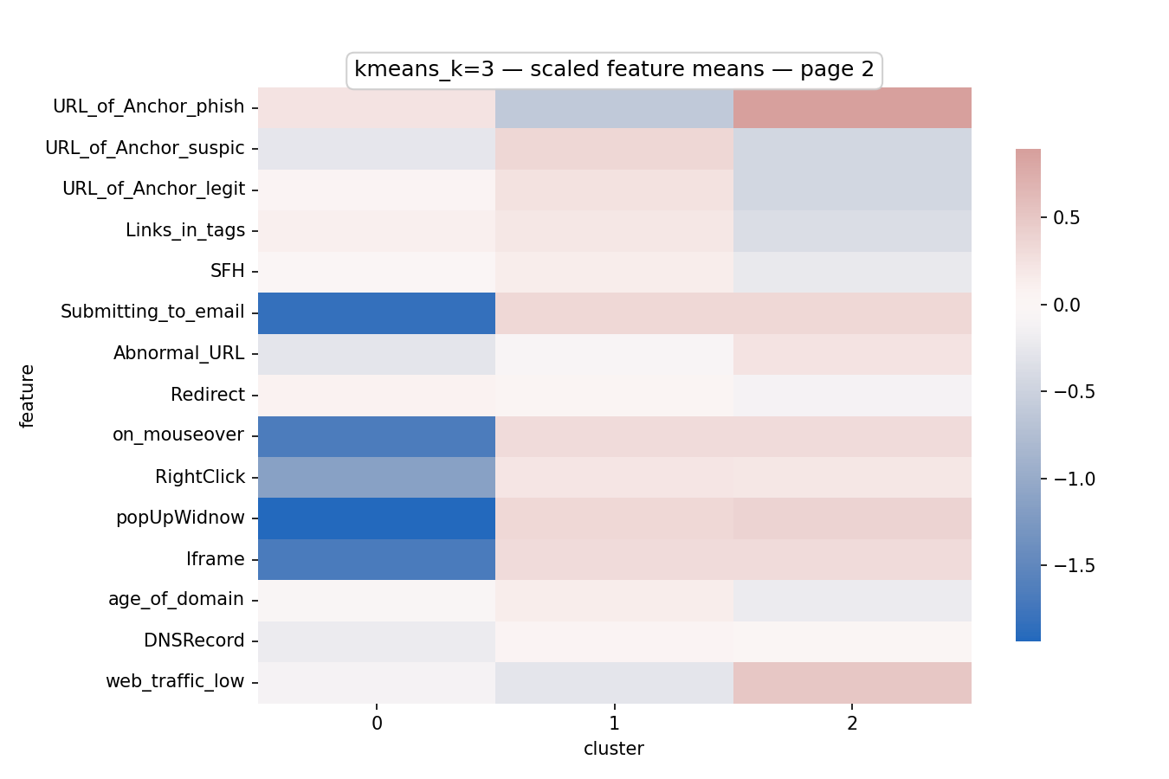
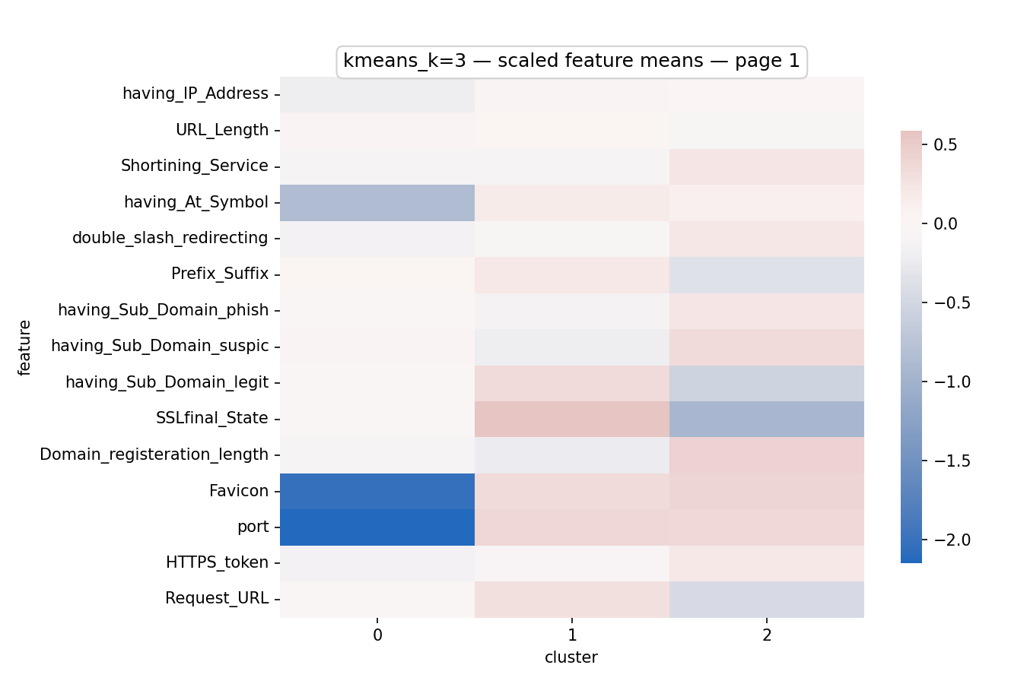
Кластеризация – k-средних, k = 3

Slide 31
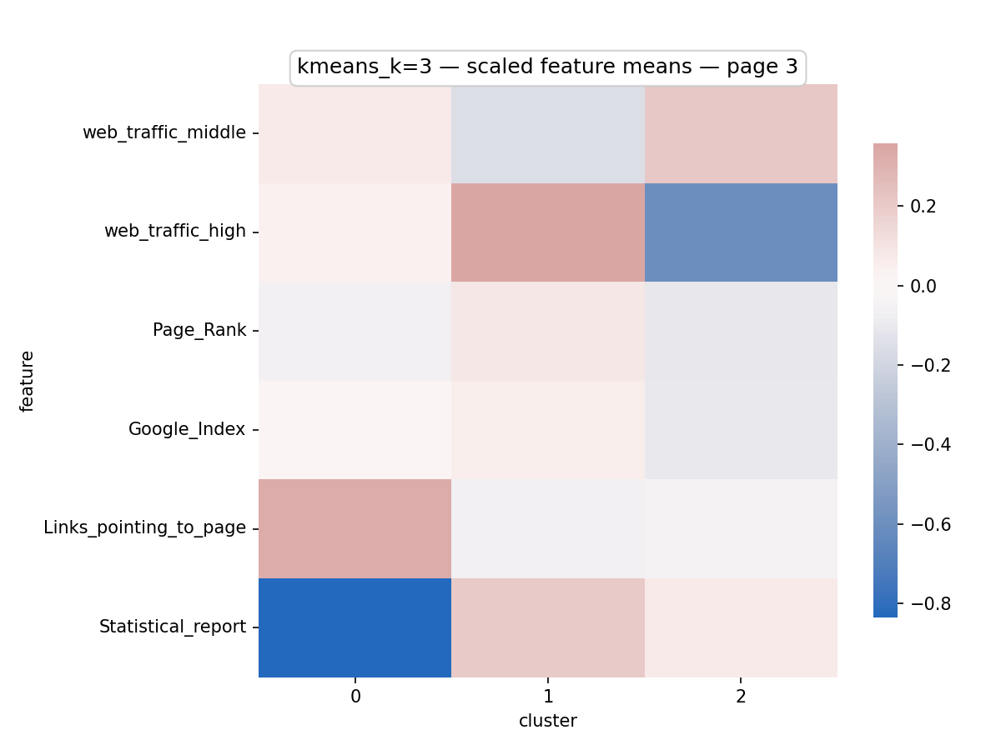
Кластеризация – k-средних, k = 3

Slide 32
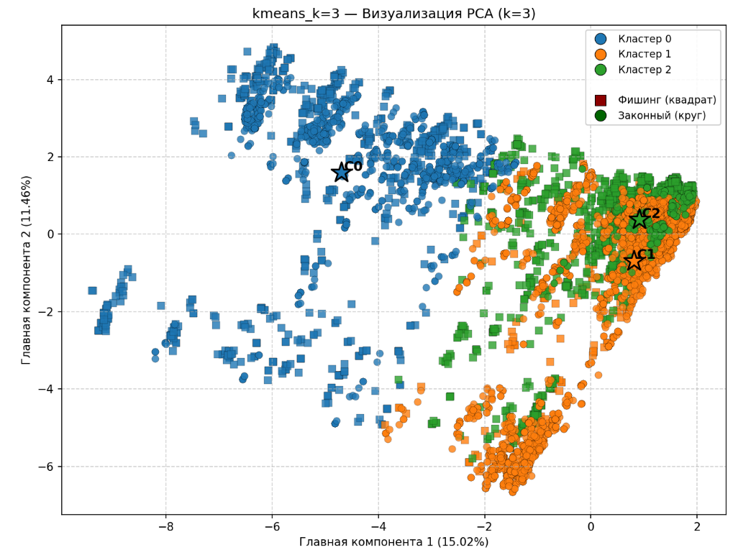
Кластеризация – k-средних, k = 3

Slide 33
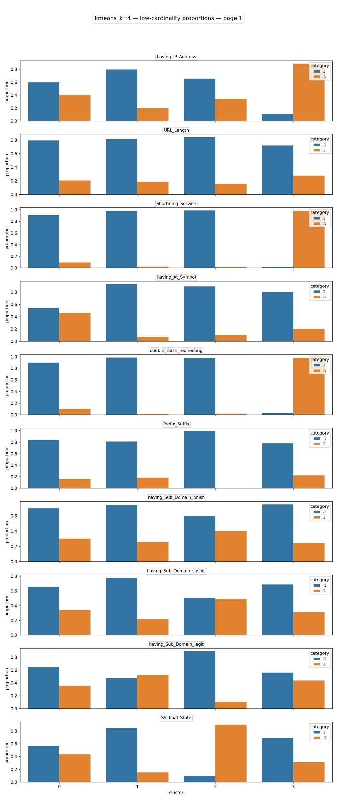

Кластеризация – k-средних, k = 4

Slide 34
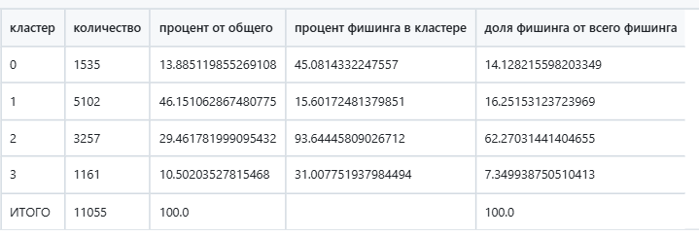
Кластеризация – k-средних, k = 4

Slide 35
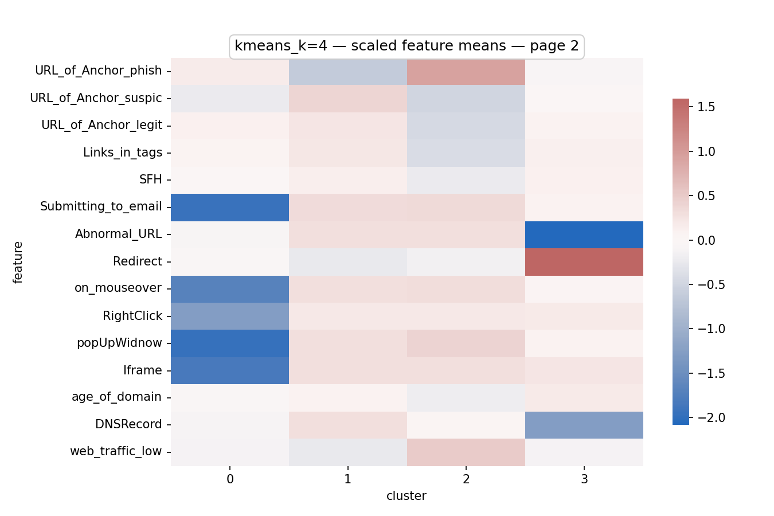
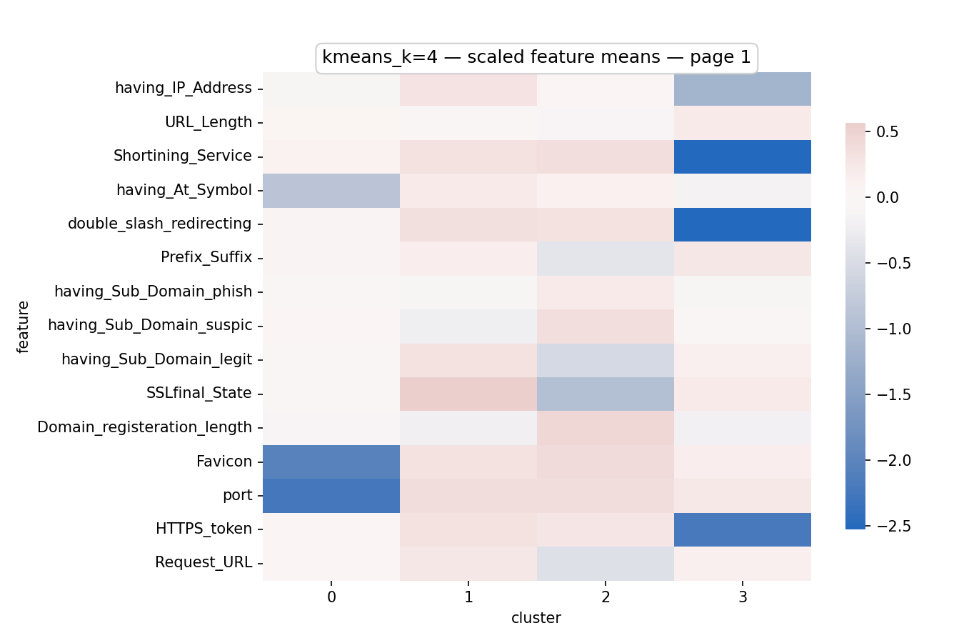
Кластеризация – k-средних, k = 4

Slide 36
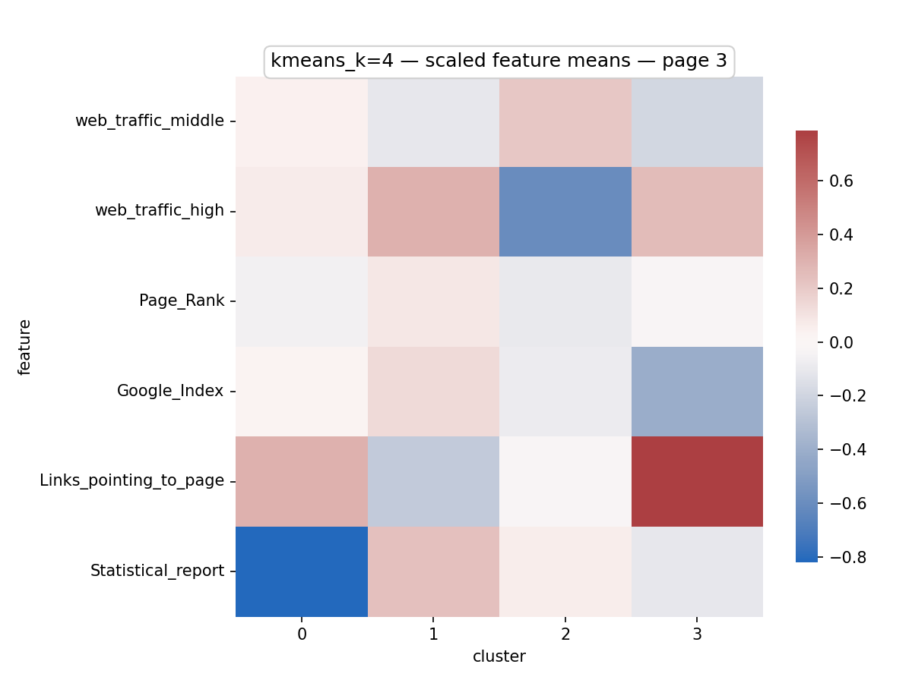
Кластеризация – k-средних, k = 4

Slide 37
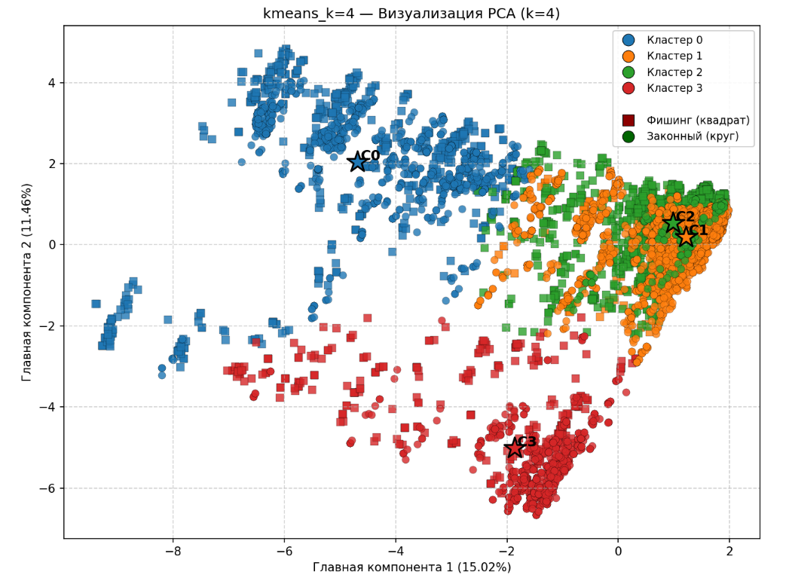
Кластеризация – k-средних, k = 4

Slide 38
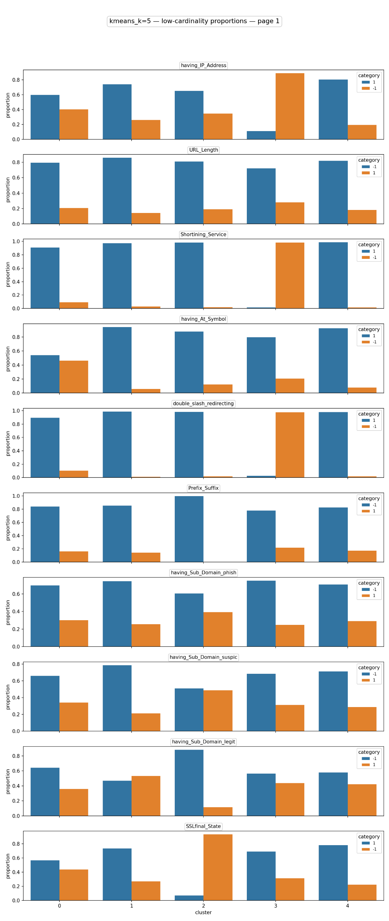
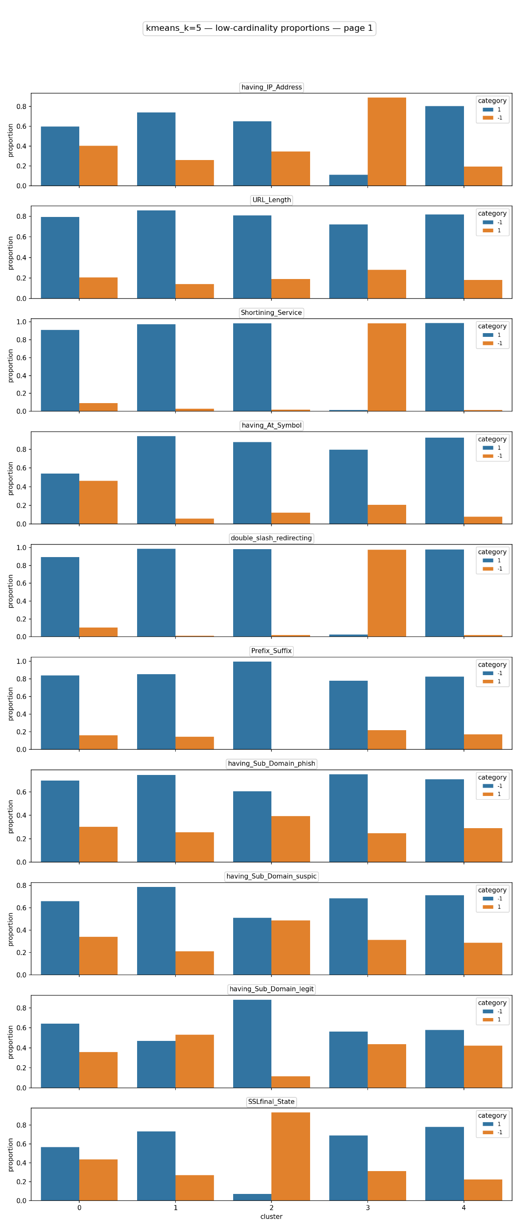
Кластеризация – k-средних, k = 5

Slide 39
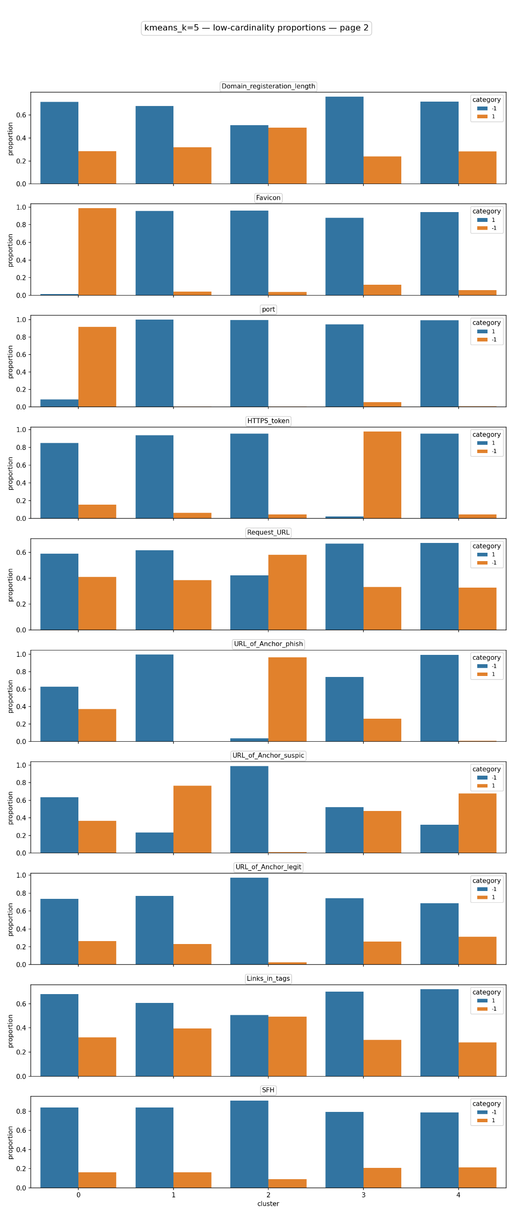
Кластеризация – k-средних, k = 5

Slide 40
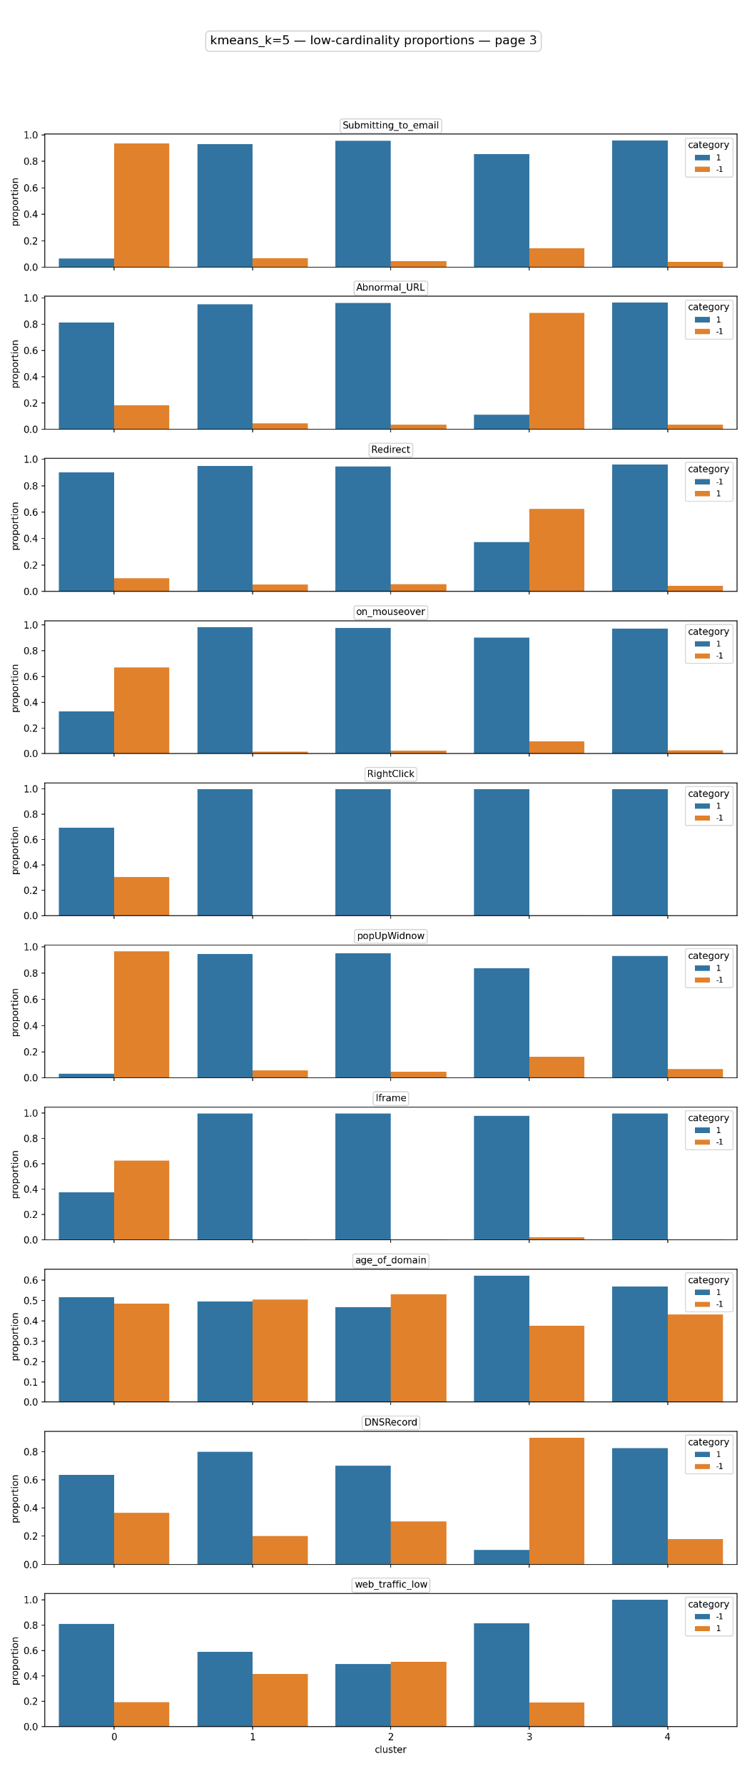
Кластеризация – k-средних, k = 5

Slide 41
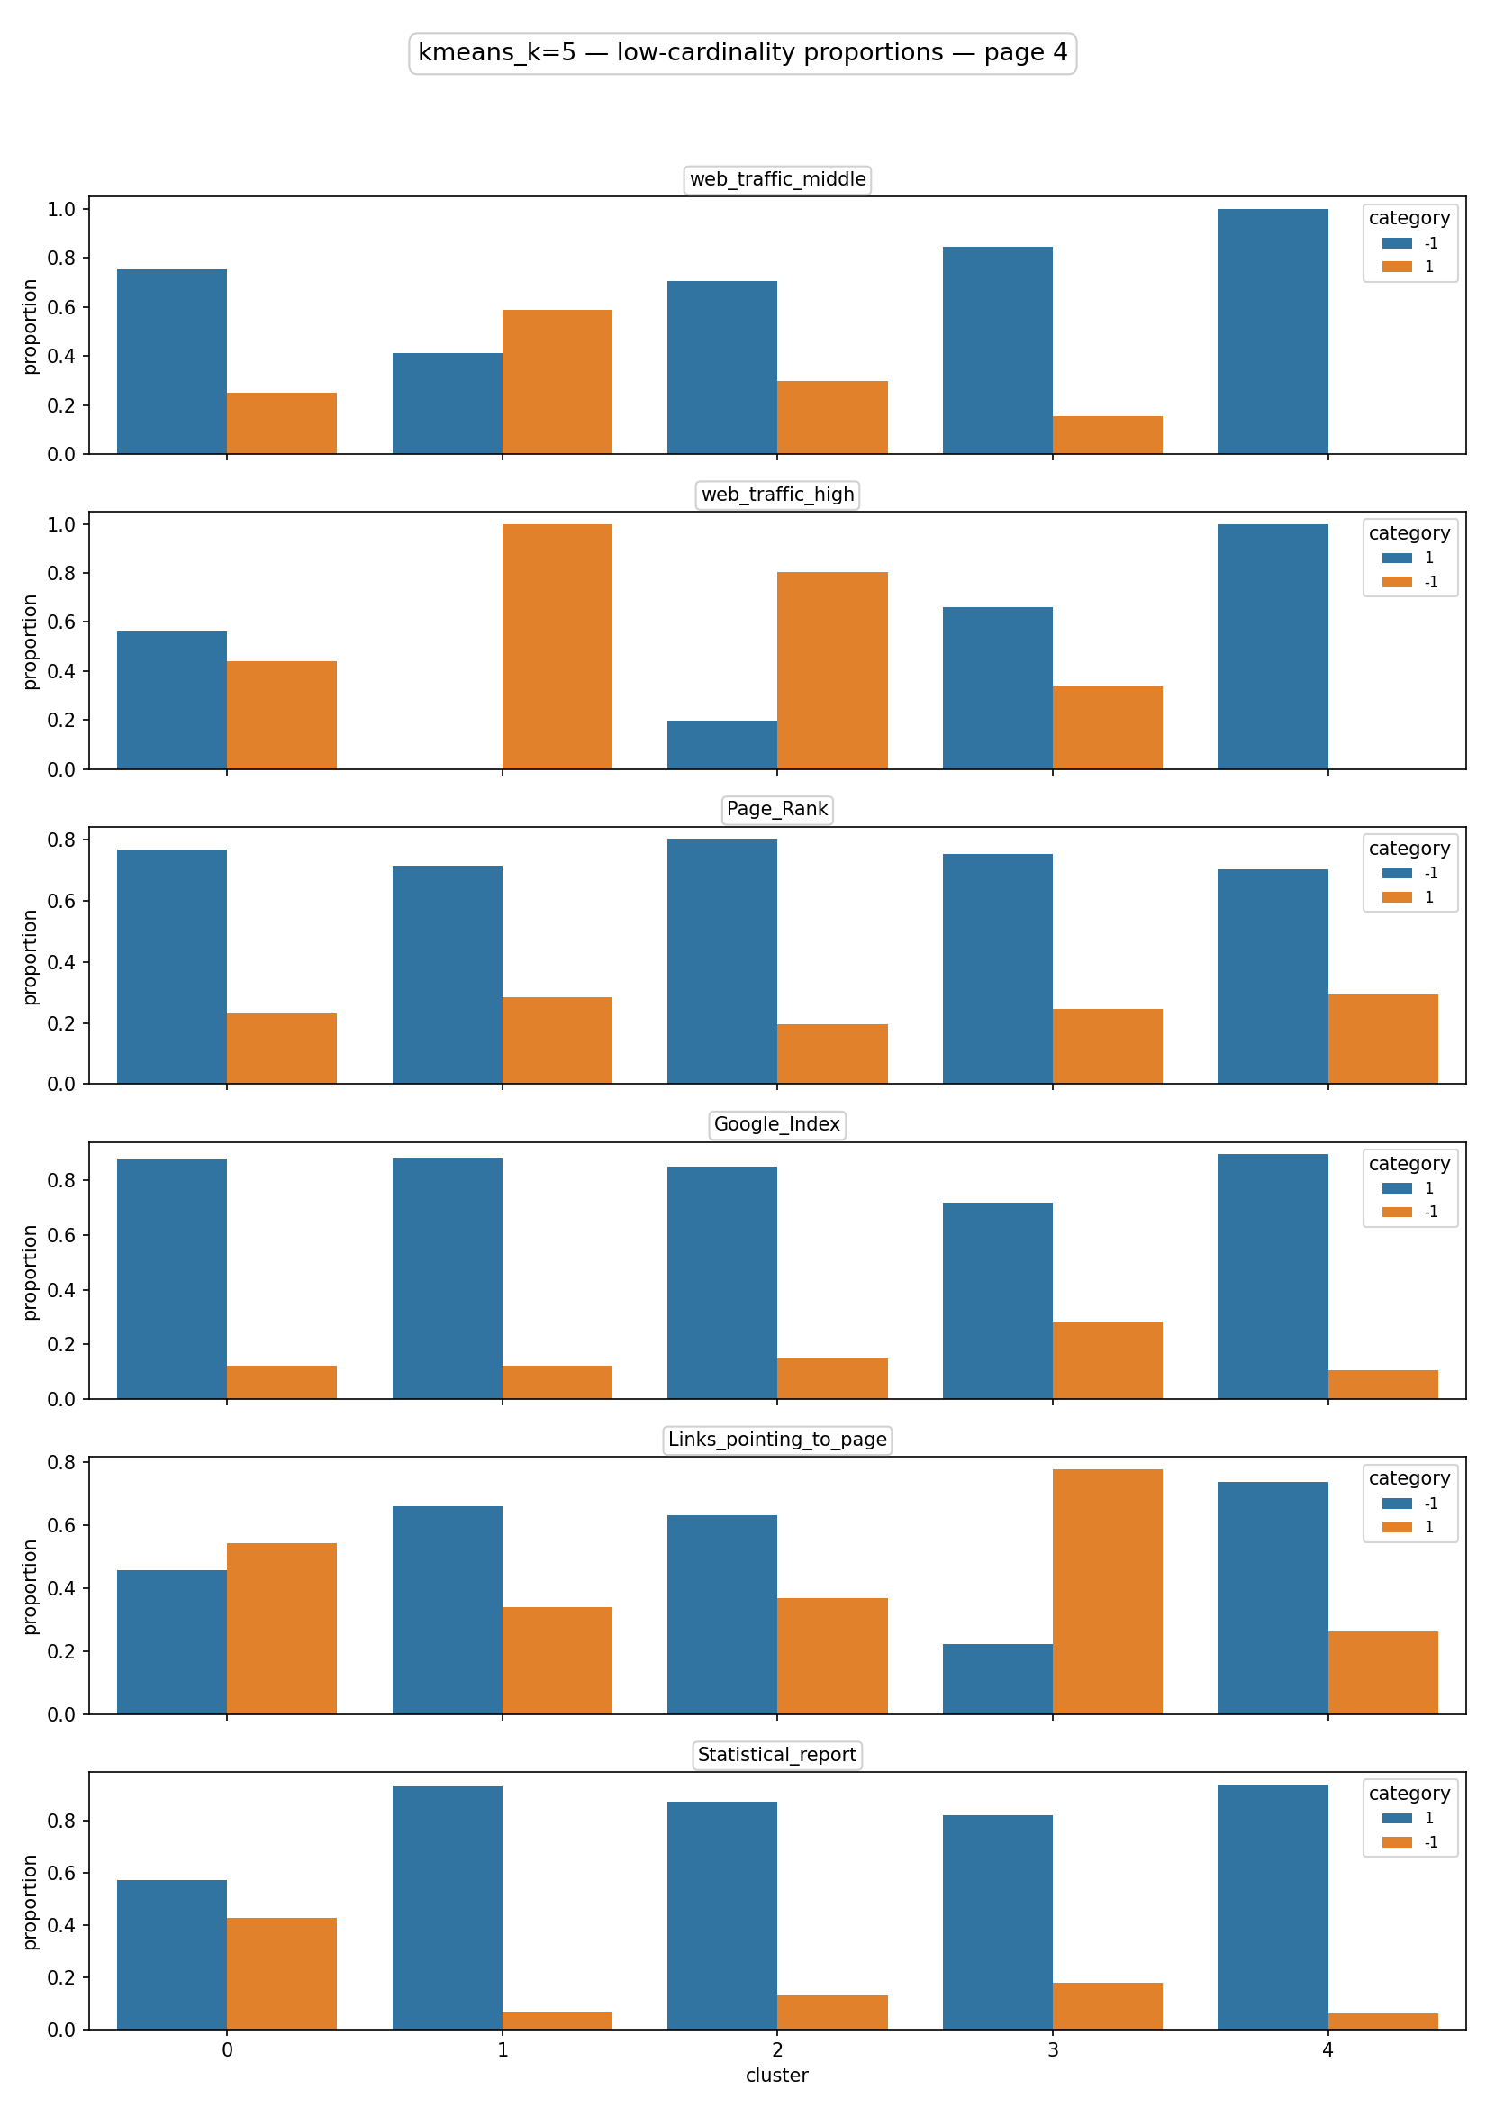
Кластеризация – k-средних, k = 5

Slide 42
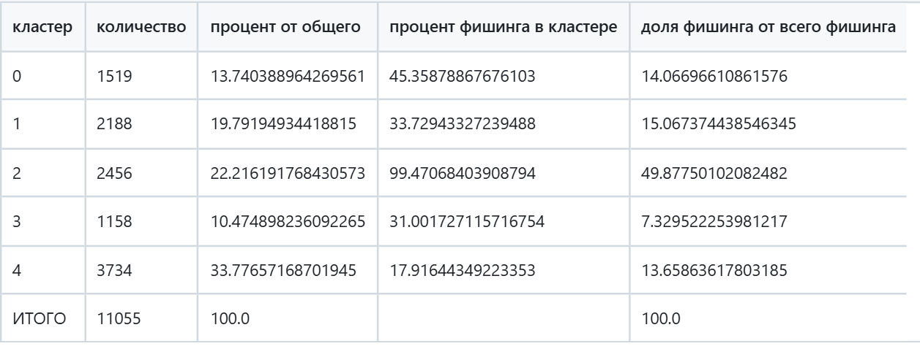
Кластеризация – k-средних, k = 5

Slide 43
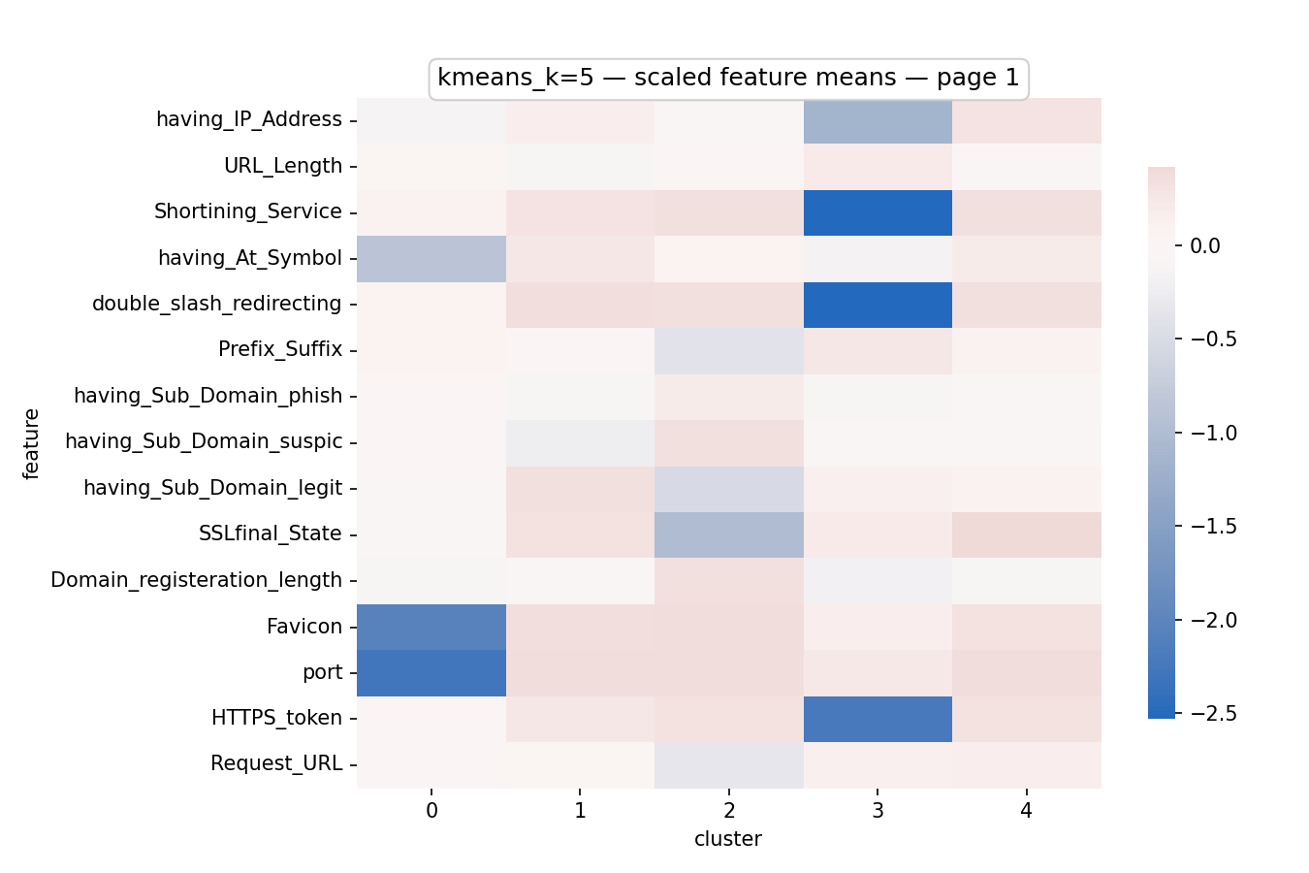
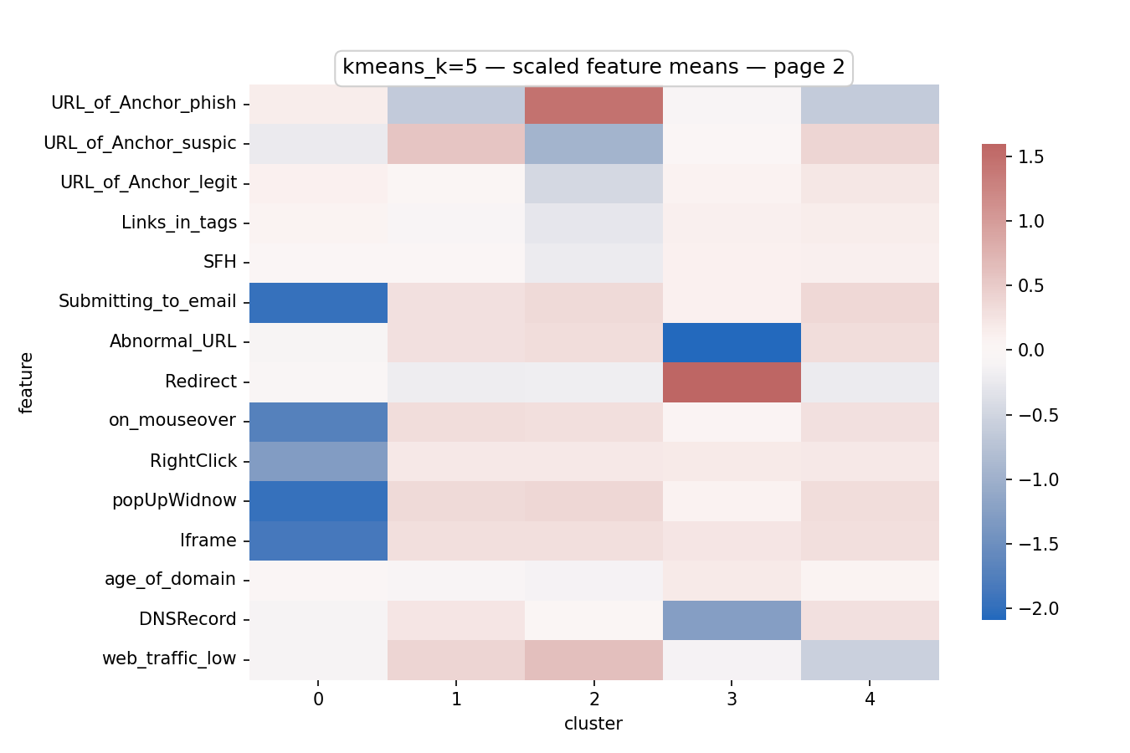
Кластеризация – k-средних, k = 5

Slide 44
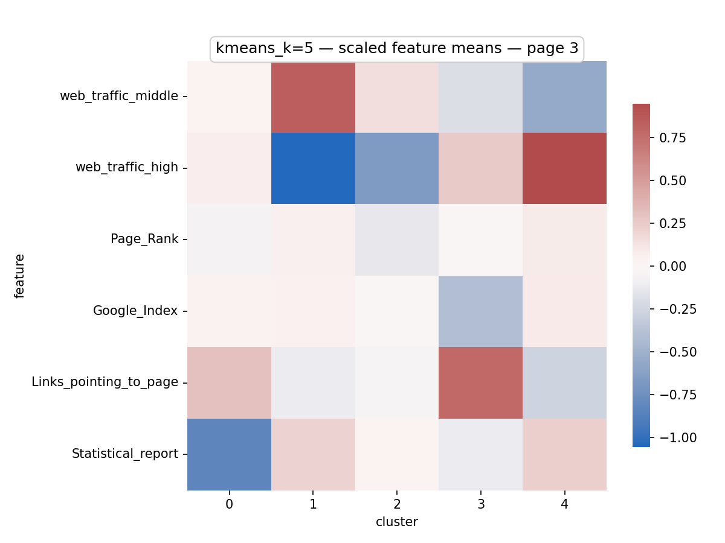
Кластеризация – k-средних, k = 5

Slide 45
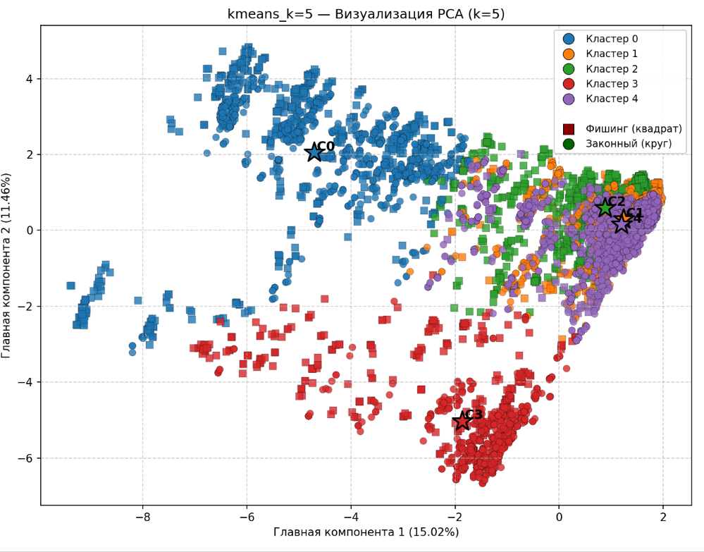
Кластеризация – k-средних, k = 5

Slide 46
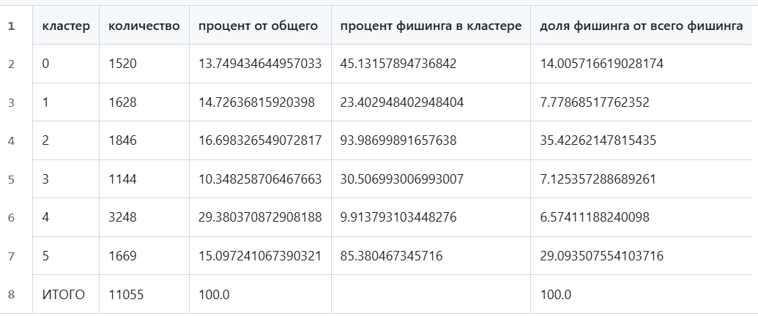
Кластеризация – k-средних, k = 6

Slide 47
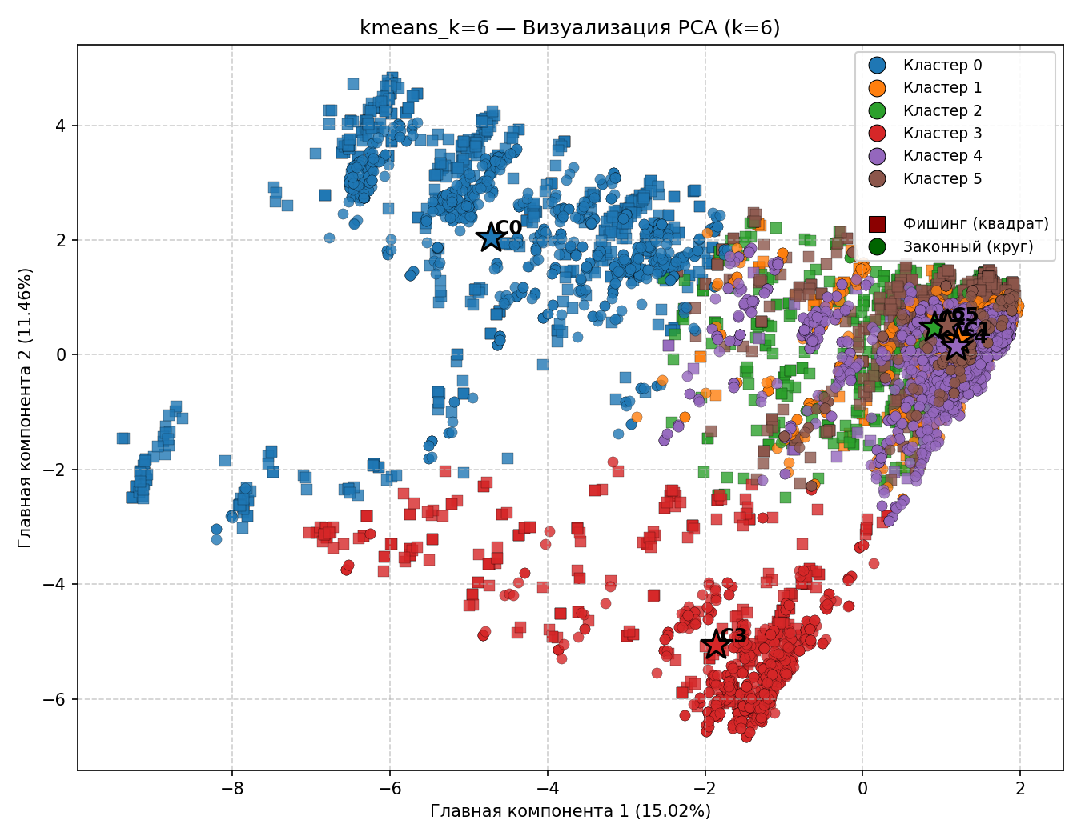
Кластеризация – k-средних, k = 6

Slide 48
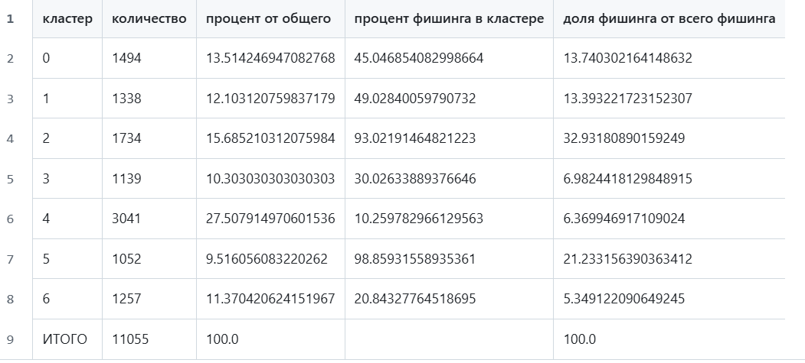
Кластеризация – k-средних, k = 7

Slide 49
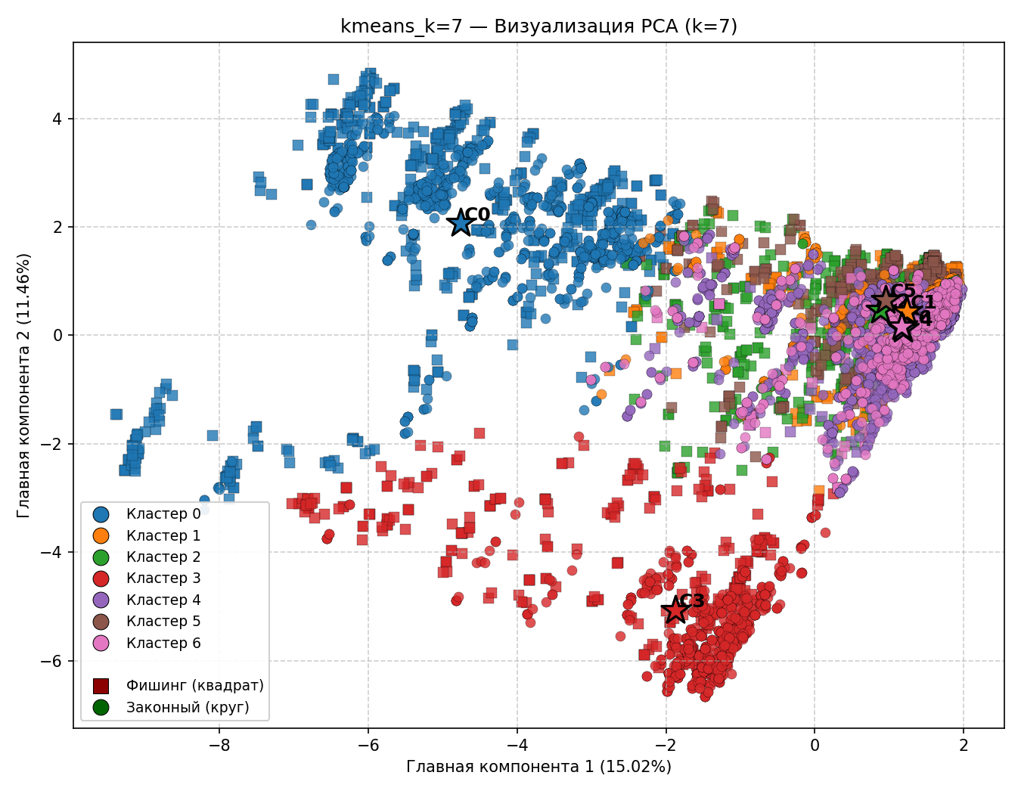
Кластеризация – k-средних, k = 7

Slide 50
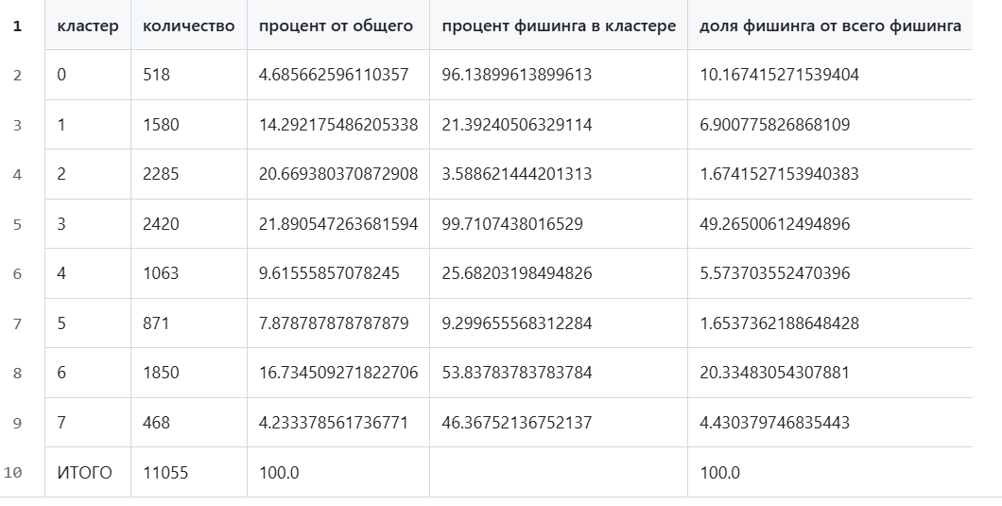
Кластеризация – k-средних, k = 8

Slide 51
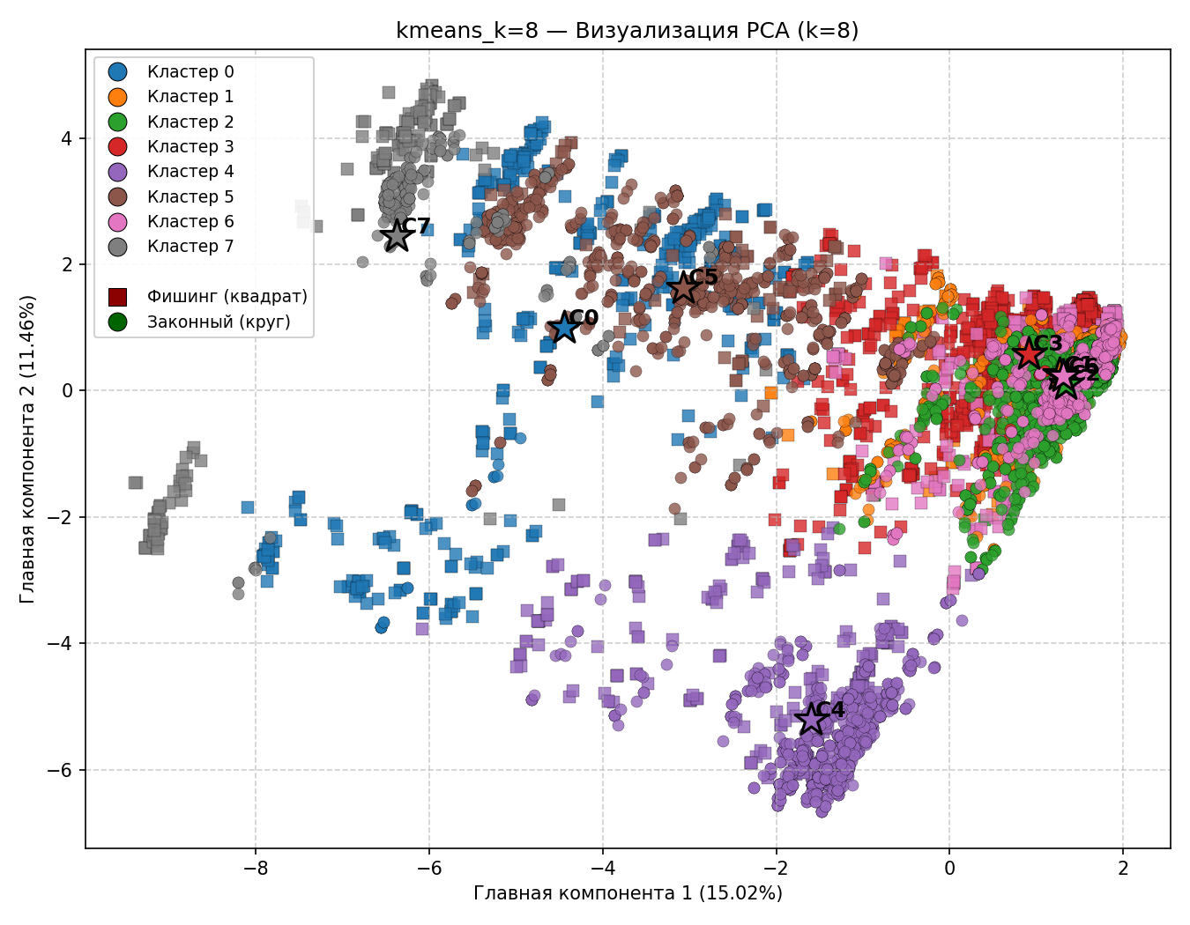
Кластеризация – k-средних, k = 8

Slide 52

Кластеризация – k-средних, k = 9

Slide 53

Кластеризация – k-средних, k = 9

Slide 54




Кластеризация – k-средних, k = 5

Slide 55


Кластеризация – k-средних, k = 5
Наиболее информативный кластер - кластер 2 Информативные признаки: IP_вместо_домена
Дефис_в_домене
Статус_SSL
Фишинговый_домен_автора
Фишинговые_поддомены
Подозрительные_поддомены
Срок_регистрации
Внешние_ресурсы
Высокий_веб_трафик

Slide 56




Кластеризация – k-средних, k = 7

Slide 57

Кластеризация – k-средних, k = 7
Наиболее информативный кластер - кластер 2 Информативные признаки: IP_вместо_домена
Дефис_в_домене
Фишинговые_поддомены
Подозрительные_поддомены
Статус_SSL
Срок_регистрации
Внешние_ресурсы
Фишинговый_домен_автора
Подозрительный_домен_автора
Высокий_веб_трафик

Slide 58


Кластеризация – birch, k = 2

Slide 59

Кластеризация – birch, k = 2

Slide 60


Кластеризация – birch, k = 2

Slide 61

Кластеризация – birch, k = 2

Slide 62

Кластеризация – birch, k = 2

Slide 63

Кластеризация – birch, k = 3

Slide 64

Кластеризация – birch, k = 3

Slide 65


Кластеризация – birch, k = 3

Slide 66

Кластеризация – birch, k = 3

Slide 67

Кластеризация – birch, k = 3

Slide 68


Кластеризация – birch, k = 4

Slide 69

Кластеризация – birch, k = 4

Slide 70


Кластеризация – birch, k = 4

Slide 71

Кластеризация – birch, k = 4

Slide 72

Кластеризация – birch, k = 4

Slide 73


Кластеризация – birch, k = 5

Slide 74

Кластеризация – birch, k = 5

Slide 75

Кластеризация – birch, k = 5

Slide 76

Кластеризация – birch, k = 5

Slide 77

Кластеризация – birch, k = 5

Slide 78


Кластеризация – birch, k = 5

Slide 79

Кластеризация – birch, k = 5

Slide 80

Кластеризация – birch, k = 5

Slide 81

Кластеризация – birch, k = 6

Slide 82

Кластеризация – birch, k = 6

Slide 83

Кластеризация – birch, k = 7

Slide 84

Кластеризация – birch, k = 7

Slide 85

Кластеризация – birch, k = 8

Slide 86

Кластеризация – birch, k = 8

Slide 87

Кластеризация – birch, k = 9

Slide 88

Кластеризация – birch, k = 9

Slide 89




Кластеризация – birch, k = 5

Slide 90


Кластеризация – birch, k = 5
Наиболее информативный кластер - кластер 3 Информативные признаки: IP_вместо_домена
Дефис_в_домене
Внешние_ресурсы
Статус_SSL
Срок_регистрации
Высокий_веб_трафик
Фишинговый_домен_автора

Slide 91




Кластеризация – birch, k = 7

Slide 92

Кластеризация – birch, k = 7
Наиболее информативный кластер - кластер 3 Информативные признаки: IP_вместо_домена
Дефис_в_домене
Высокий_веб_трафик
Фишинговые_поддомены
Подозрительные_поддомены
Число_поддоменов
Фишинговый_домен_автора
Внешние_ресурсы
Статус_SSL
Срок_регистрации

Slide 93

Выбор признаков.

Slide 94

Add-Del

Slide 95


Add-Del

Slide 96

Генетический алгоритм

Slide 97




Генетический алгоритм

Slide 98

Стохастический

Slide 99



Стохастический

Slide 100

Кривые сходимости алгоритмов

Slide 101

Количество признаков по итерациям

Slide 102

Результаты первого отбора признаков

Slide 103

Результаты первого отбора признаков

Slide 104

Результаты первого отбора признаков

Slide 105
Результаты первого отбора признаков
Признаки, выбранные всеми тремя методами (7 признаков):
having_IP_Address — IP_вместо_домена
Prefix_Suffix — Дефис_в_домене
having_Sub_Domain_legit — Число_поддоменов
SSLfinal_State — Статус_SSL
URL_of_Anchor_phish — Подозрительный домен автора
Links_in_tags — Ссылки_в_тегах
Google_Index — Индекс_Google
Признаки, выбранные Add-Dell (11 признаков):
having_IP_Address — IP_вместо_домена
URL_Length — Длина_URL
Prefix_Suffix — Дефис_в_домене
having_Sub_Domain_legit — Число_поддоменов
SSLfinal_State — Статус_SSL
Domain_registeration_length — Срок_регистрации
URL_of_Anchor_phish — Ссылки_в_якорях
URL_of_Anchor_suspic — Подозрительные_якоря
Links_in_tags — Ссылки_в_тегах
SFH — Обработчик_форм
Google_Index — Индекс_Google

Slide 106

Отбор лучших признаков по весам
Лучшие отобранные 15 признаков по весам:

Slide 107
Результаты отбора признаков
Выбранные всеми алгоритмами признаки:
Дефис в домене
IP вместо домена
Статус SSL
Фишинговый домен автора
Подозрительный домен автора
Ссылки в тегах
Индекс Google
Выбранные двумя алгоритмами:
Число поддоменов
Cтатус SSL
Высокий веб трафик
Дефис в домене
Ссылки в тегах
Средний веб трафик
Внешние ресурсы
Возраст домена
Срок регистрации
Внешние ссылки
IP вместо домена
Фишинговые поддомены
Фишинговый домен автора
Легитимный домен автора
Подозрительный домен автора
Подозрительные поддомены

Slide 108

Метрики моделей для всех признаков

Slide 109

Метрики моделей для выбранных признаков

Slide 110


Предсказанные результаты по моделям

Slide 111

Модель на основе трёх алгоритмов для всех признаков

Slide 112

Метрики модели на основе трёх алгоритмов для всех признаков

Slide 113

Модель на основе трёх алгоритмов для выбранных признаков

Slide 114

Метрики модели на основе трёх алгоритмов для выбранных признаков

Slide 115

Кластеризация, k = 4

Slide 116


Кластеризация, k = 4

Slide 117

Кластеризация, k = 5

Slide 118

Кластеризация, k = 5

Slide 119

Кластеризация, k = 5

Slide 120

Кластеризация, k = 7

Slide 121

Кластеризация, k = 7

Slide 122

Кластеризация, k = 7

Slide 123
Спасибо за внимание

